Slide 1
가상자산 투자자 보호를 위한
이상거래 탐지
SNU 빅데이터핀테크 8기 (디애셋)
박연아 윤형식 김동은 김태형

Slide 2
목차
연구배경
연구 방법
데이터 분석
1) 데이터 수집
2) 통계분석
3) 네트워크 분석
향후 계획

Slide 3
연구 배경

Slide 4
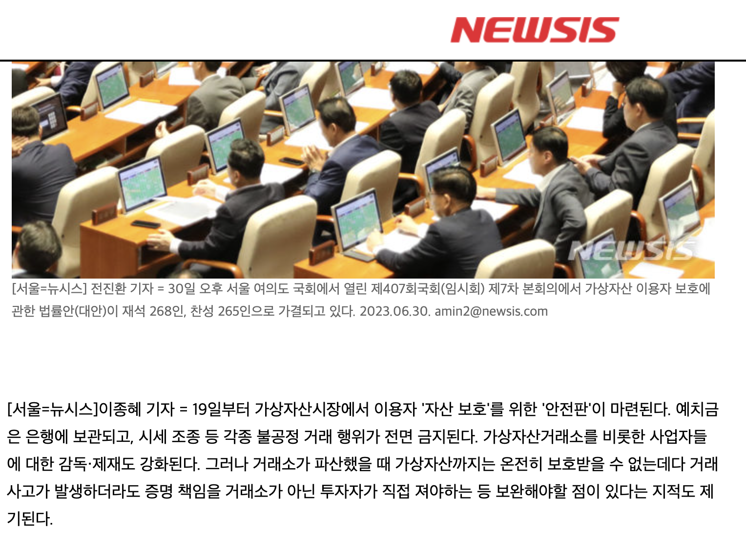
1.연구 배경
2. 연구 방법
3. 데이터 분석
4. 향후 계획
가상자산 이용자 보호 등에 관한 법률 [시행 2024.7.19.]
Notes:
[가상자산 이용자 보호 등에 관한 법률]이 7월 19일자로 시행되었고, 이에 필요한 자료조사나 연구기반이 미흡한 상태입니다.
저희는 주로 ~ / 이 과정

Slide 5
1.연구 배경
2. 연구 방법
3. 데이터 분석
4. 향후 계획
주요 시장 참여자들의 온체인(On-Chain) 트랜잭션 분석
가설을 세우고 검증하는 과정을 통해 통계적 유의성을 발견하고,
이벤트 발생과 온체인 데이터 간의 상관관계 발견
지갑 주소 라벨링을 통해 빈번하게 등장하는 지갑의 거래 내역 추적
⇒ 목적: 온체인 거래와 가격 변동성관의 관계를 밝히는 것
Notes:
[가상자산 이용자 보호 등에 관한 법률]이 7월 19일자로 시행되었고, 이에 필요한 자료조사나 연구기반이 미흡한 상태입니다.
저희는 주로 ~ / 이 과정

Slide 6
1.연구 배경
2. 연구 방법
3. 데이터 분석
4. 향후 계획
온체인 데이터를 기반으로 가격 변동성과의 관계에 관한 가설을 세우고 통계적 방법론을 기반으로 다양하게 분석하여 가상자산 투자자 보호를 위한 법률 제정시 고려해야하는 사항을 제시하고자 함
이 과정에서 특수관계인 거래 분석, 특정 발행재단의 행위와 특수관계인 가상자산 거래관계 분석, 그리고 특수관계인 거래와 가상자산 가격 변동성과의 관계를 확인 → 규제적 함의 도출 (특수관계인의 규제 가능성, 방법 등)
또한 특수관계인 발행 가상자산의 거래소 유통을 금지하는 현행 규제 체계와 관련하여 거래소에서 발행한 가상자산의 거래지원 및 유통을 해당 거래소에서 금지하는 것이 유의미한 규제인지 확인
가격변동성과 온체인데이터(특히 거래 데이터)의 관계 분석
가설1: 가격 변동성이 큰 시점의 온체인 데이터를 분석하여 가격 변동성에 영향을 미치는 주요 거래 참여자를 추출할 수 있음
가설2: 역으로, 라벨링이 되어있는 거래 참여자들의 온체인 거래 데이터를 분석하여 가격 변동성을 예측하거나 가격 변동성과의 관계를 밝힐 수 있음

Slide 7
2. 연구 방법

Slide 8
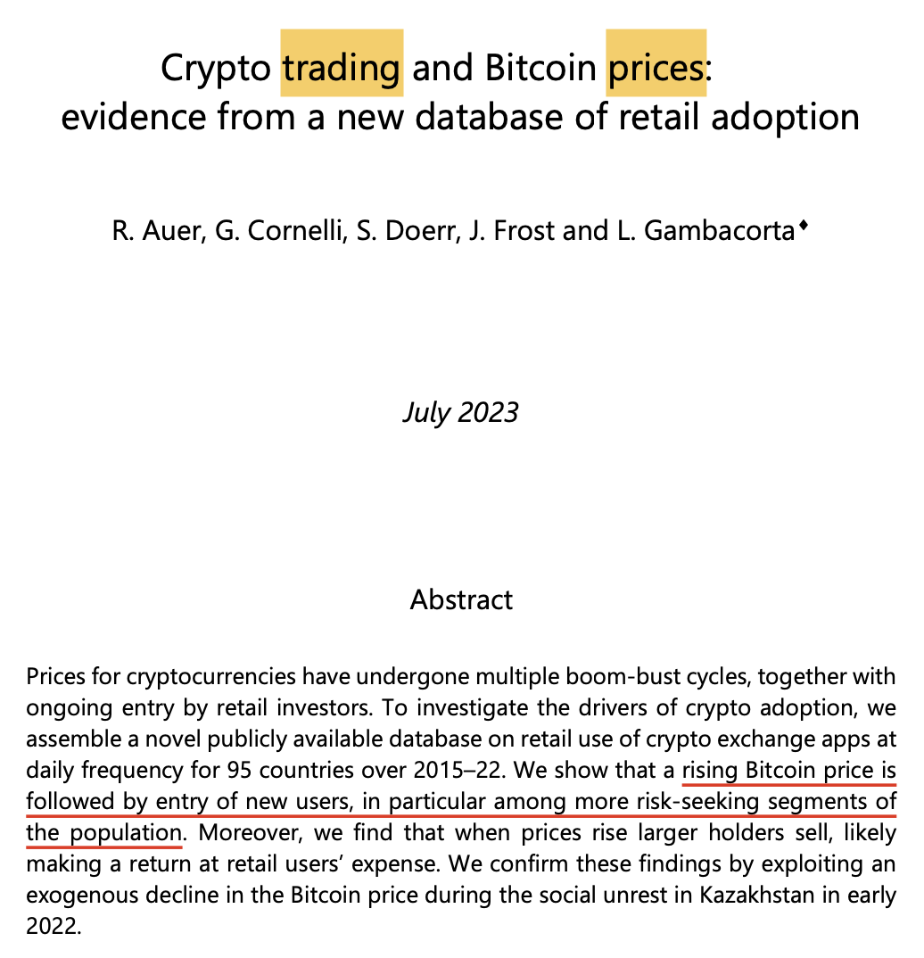
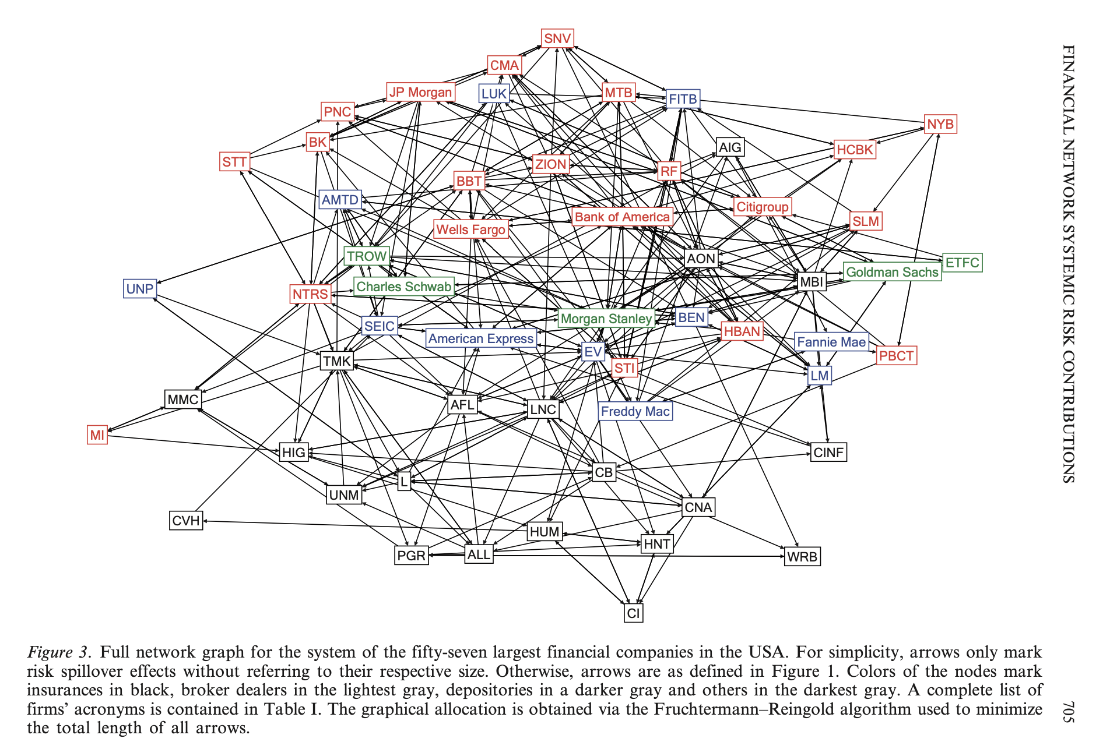
이론적 배경(선행연구)
BIS Working Papers No 1049 “Crypto trading and Bitcoin prices: evidence from a new database of retail adoption”
Nikolaus Hautsch, Julia Schaumburg, Melanie Schienle, “Financial Network Systemic Risk Contributions”, Review of Finance, Volume 19, Issue 2, March 2015, Pages 685–738
Notes:
암호화폐(가상자산)에 관한 직접적인 연구가 거의 없어서 금융 분야에서 사용된 방법론을 차용해서 적용해 보려고 했습니다.
(노트)

Slide 9
1.연구 배경
2. 연구 방법
3. 데이터 분석
4. 향후 계획
가격 및 이벤트 데이터 추출 (주요 거래소 상장, 유통량 변화..)
Tradingview와 거래소 API를 이용해 추출 (6.24까지)
뉴스기사 수집
관련 링크 날짜별로 정렬
온체인 데이터(트랜잭션) 추출
AVAX, PLA..
지갑 라벨링
각 chain별 scan, 아캄, Dune 이용

Slide 10
3. 데이터 분석

Slide 11
3.1. 가격 데이터 수집
1.연구 배경
2. 연구 방법
3. 데이터 분석
4. 향후 계획
AVAX, SOL, XRP, DOGE, TON, BNB, CRO, WEMIX, CBK, SSG, DOT, PDA (총 12개)
시가총액 상위에 있거나, 특별한 이벤트가 발생하여(해킹, 리브랜딩 등) 거래 기록을 살펴볼 필요가 있는 경우를 선정
TradingView
거래소 API, ccxt 등
거래가 가장 빈번하게 일어나는 거래소를 2~3개 선정하여 해당 거래소의 데이터를 추출
상장이후 가격데이터를 시간별, 일자별로 추출 (hourly, daily)
상장폐지된 경우 데이터가 없음

Slide 12
3.2. 이벤트 데이터 수집
1.연구 배경
2. 연구 방법
3. 데이터 분석
4. 향후 계획
쟁글 (https://xangle.io/), 메사리(https://messari.io/), X.com (트위터)
크롤링(selenium) 후 엑셀 정리
이벤트 조사(아발란체)
유통량(supply, burn)과 관련된 이벤트와 주요 거래소 상장과 같은 중요 이벤트를 우선적으로 수집
각 코인의 가격변동성(Historical Volatility)과 이벤트를 0,1로 표시하여(13%, 20%) 곱한 결과값이 1인 날짜를 선정

Slide 13
3.3. 온체인 데이터 수집
1.연구 배경
2. 연구 방법
3. 데이터 분석
4. 향후 계획
비트쿼리 이용
데이터를 추출하는 속도가 일정해서(느려서) 여러 대의 노트북로 동시에 추출
± 3 days (a week) → a month
실제로 데이터를 분석하기 시작하는 단계에서 더 긴 기간 단위로 데이터를 볼 필요가 있다고 판단
주요 이벤트가 일어난 달(month)에 가격(price), 거래량(volume), 변동성(volatility) 가 어떠한지 살피고,
네트워크 분석을 통해서 전체 node 간의 거래 빈도(frequency)와 거래량(amount)을 분석한다.

Slide 14
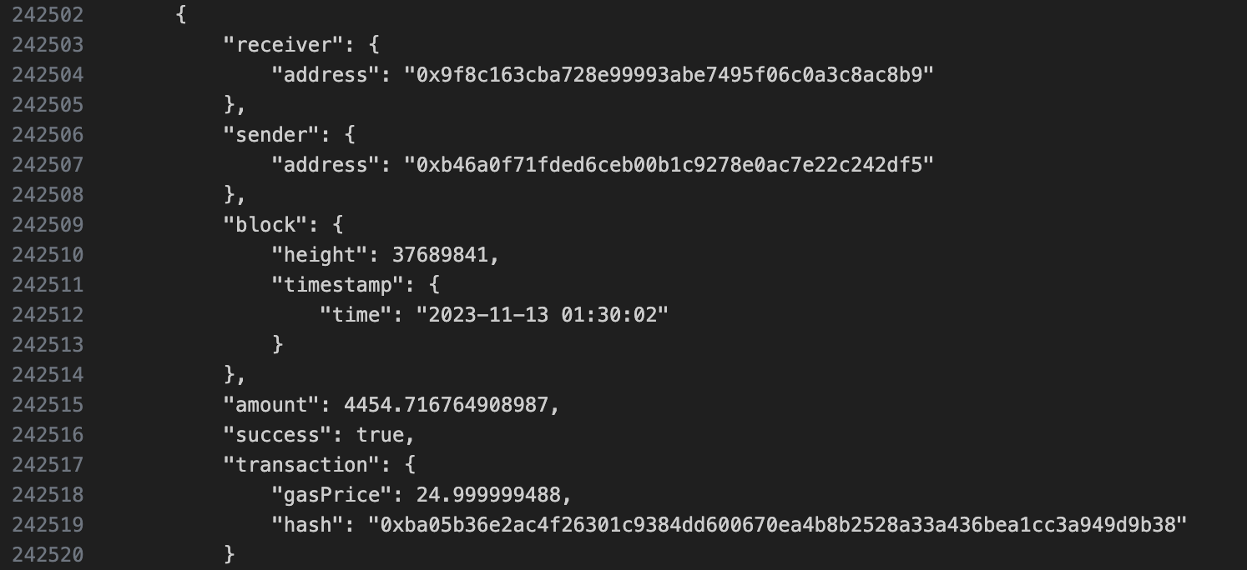
온체인 데이터 예시
1.연구 배경
2. 연구 방법
3. 데이터 분석
4. 향후 계획
Transaction : 모든 거래 내용 / Transfer : 토큰의 이동이 수반된 거래 내용
originally .JSON format
Notes:
pages 기준으로 추출. 데이터의 양 자체도 이벤트와 통계적 연관성이 있지 않을까..? +: Transfer, Transaction 차이 언급, json에 필요한 정보만 가져옴(구조 설명)

Slide 15
시각화 및 시계열 분석
1.연구 배경
2. 연구 방법
3. 데이터 분석
4. 향후 계획
시각화를 통해 특이한 움직임이 있는지 확인
Transaction(Transfer) Count/Amount와 Price의 그래프를 그려 움직임을 살펴봄
가격은 binance 거래소 데이터로 진행.
추세와 계절성 분리
Count와 Amount에서 추세와 계절성을 제거한 잔차(Residual)의 특이한 기간 전후로 가격 데이터를 살핌
가법(additive)으로 분해를 진행
Notes:
바이낸스 거래소가 조사한 거래소 중에 거의 대부분 제일 먼저 거래가 시작되어서 데이터가 많기 때문에 채택.

Slide 16
Granger Causality
1.연구 배경
2. 연구 방법
3. 데이터 분석
4. 향후 계획
한 변수의 변화가 시차를 두고 다른 변수에 영향을 미치는지 살피기 위한 기법
예시. A와 B가 있을 때(예를 들어 매년 생산되는 닭의 수와 달걀의 수) A가 B를 그레인저 인과한다면(A granger causes B), B를 예측할 때 과거의 B값만을 사용하는 것보다 과거의 A값도 사용한 예측이 더 많은 정보를 제공한다는 것이다.
ADF 검정으로 정상성을 만족하지 않는 자료들은 차분을 진행
AVAX의 Price, PDA의 Amount를 1차 차분해서 이용
Transaction(Transfer) Count/Amout가 Price에 영향을 주는지를 분석
Transaction Count, Transaction Amount의 각 Original value와 Price와의 Granger Causality를 계산.
시차(Lag)는 10까지 살펴봄.
PLA/PDA는 같은 코인으로 2024년 2월 10일 해킹 사건 이후로 리브랜딩 되어서 symbol이 바뀜.
Notes:
정상성: 시간에 독립적인가

Slide 17
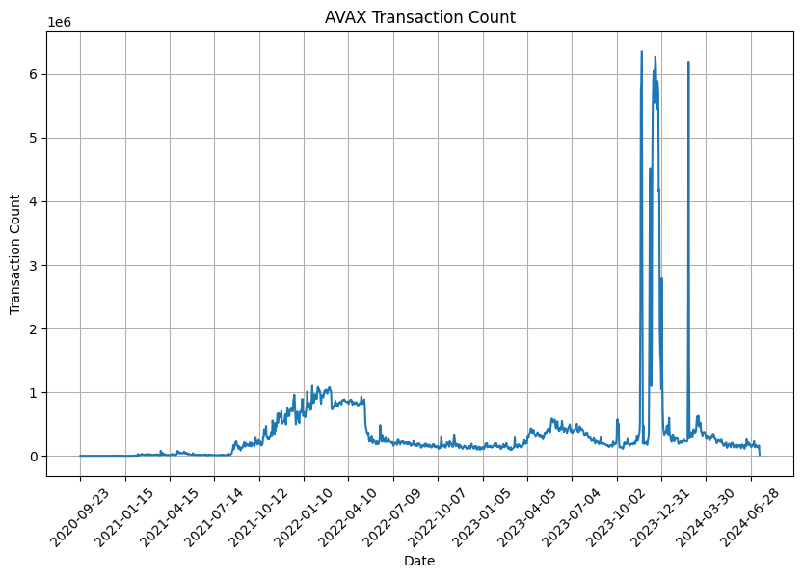
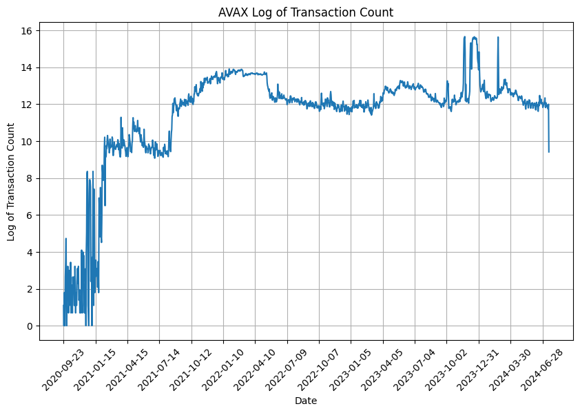
AVAX Transaction count & Log(Transaction count)
1.연구 배경
2. 연구 방법
3. 데이터 분석
4. 향후 계획
Notes:
AVAX의 Trx count의 그림이다. Log를 씌운이워본 이유는 날짜간의 큰 차이가 존재해서 이에 추세가 있는지 확인해보려고 시도해봤다. 시간이 지남에 따라 Trx count가 증가하는 추세가 있을 가능성이 보인다.

Slide 18
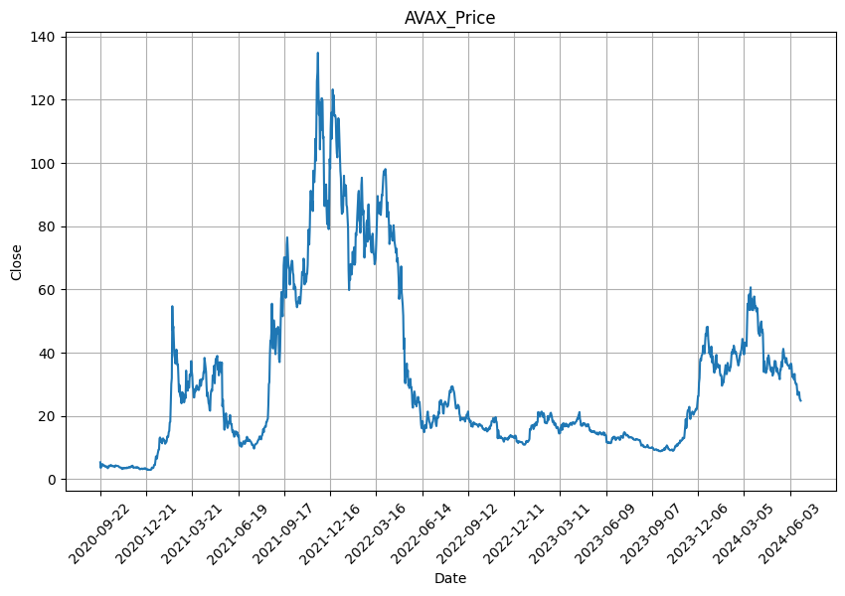
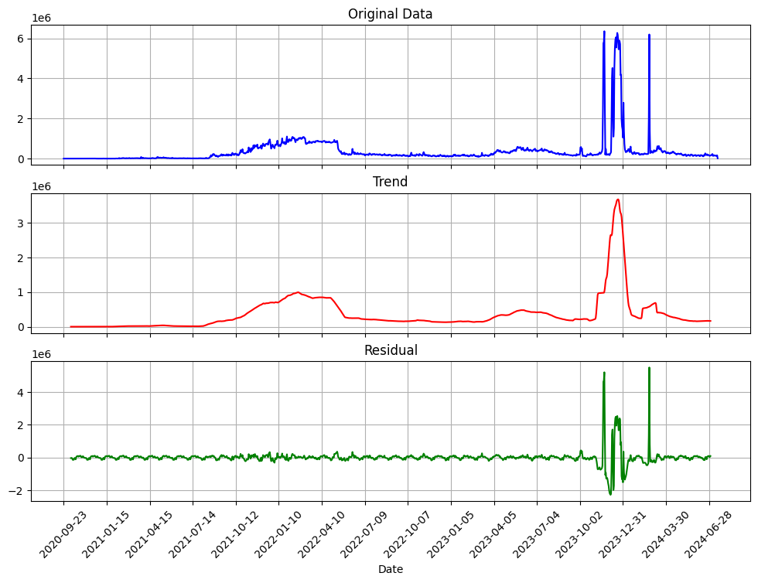
AVAX Price - Transaction Count decomposition
1.연구 배경
2. 연구 방법
3. 데이터 분석
4. 향후 계획
Notes:
AVAX의 가격과 Count를 decomposition을 한 것의 잔차의 특이한 부분과의 기간을 살펴보았다. 2023년 10월 이후에 기간의 잔차가 도드라지는데 이때 가격도 큰 변동이 있었다.

Slide 19
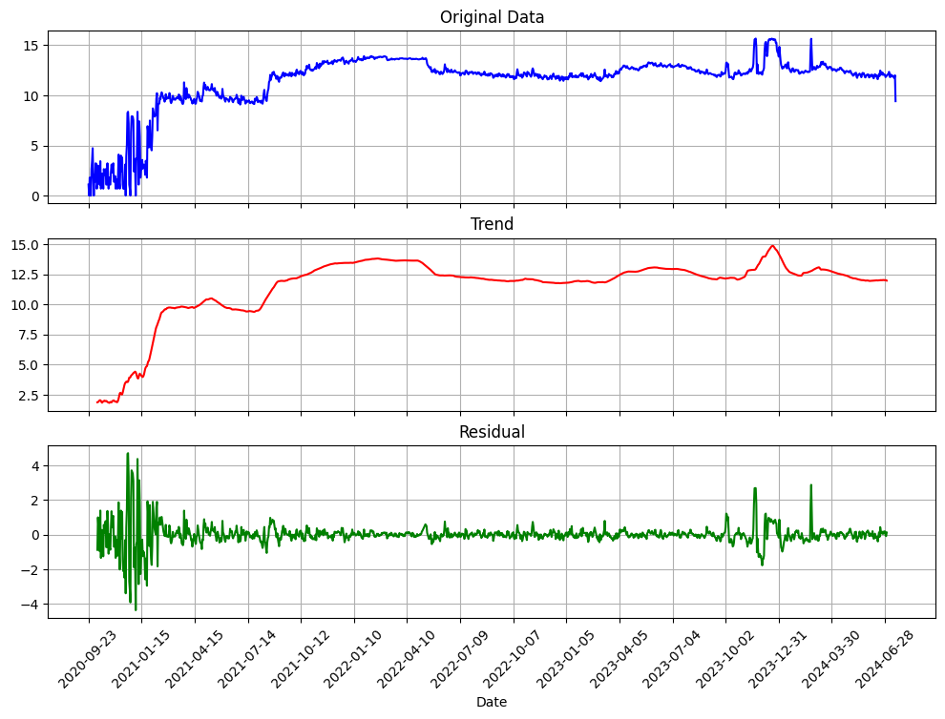
AVAX Price - Log(Transaction Count) decomposition
1.연구 배경
2. 연구 방법
3. 데이터 분석
4. 향후 계획
Notes:
Count의 Log를 씌운것과 가격을 비교해보면 앞 기간에 특이한 잔차가 생기는데, 이때 이후에도 가격 변동성이 있었다. 그래서 Trx count와 Price 간에 연관성이 있을 수 있지 않을까 생각했다.

Slide 20
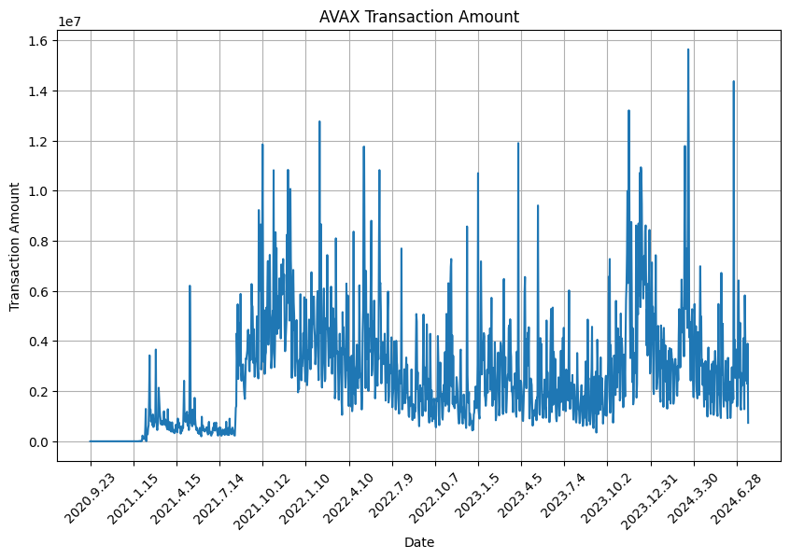
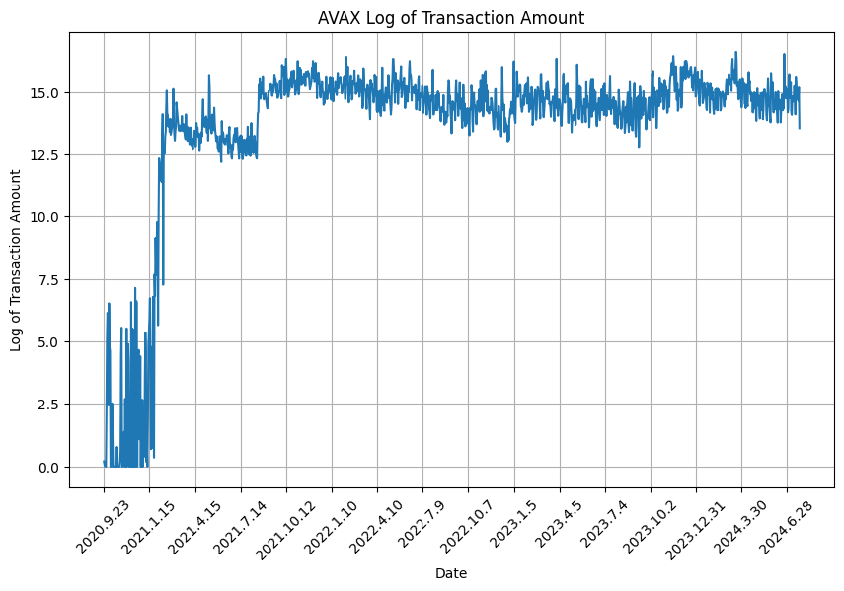
AVAX Transaction Amount & Log(Transaction Amount)
1.연구 배경
2. 연구 방법
3. 데이터 분석
4. 향후 계획
Notes:
Amount도 Count와 동일하게 날짜간의 차이가 커서 Log를 씌워봤다. 여기선 Count와는 다르지만 부분적인 추세는 있어보인다.

Slide 21
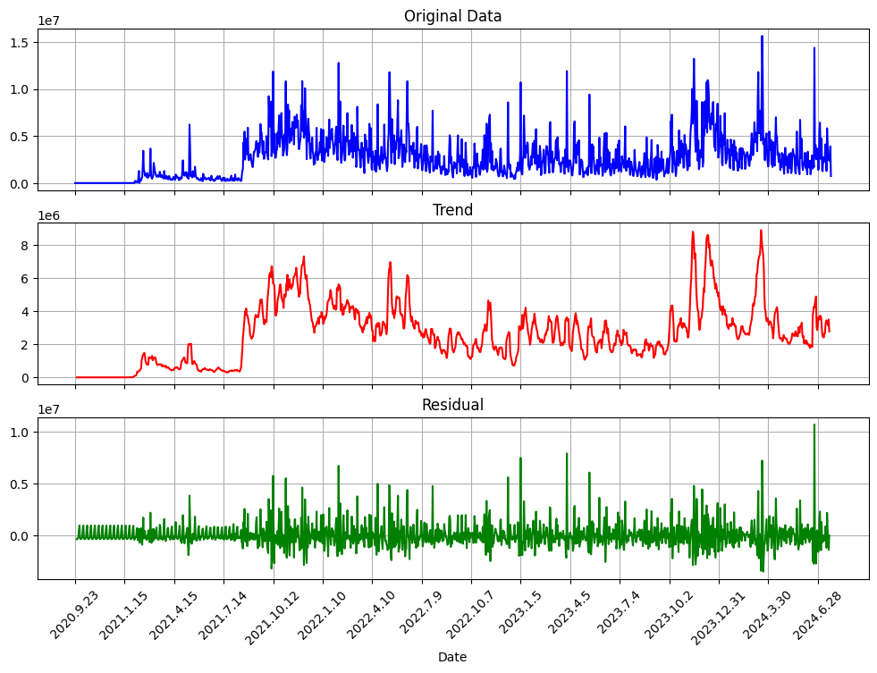
AVAX Price - Transaction Amount decomposition
1.연구 배경
2. 연구 방법
3. 데이터 분석
4. 향후 계획
Notes:
Amount에서 추세를 분리한 잔차에서 크게 도드라지는 부분이 없다.

Slide 22
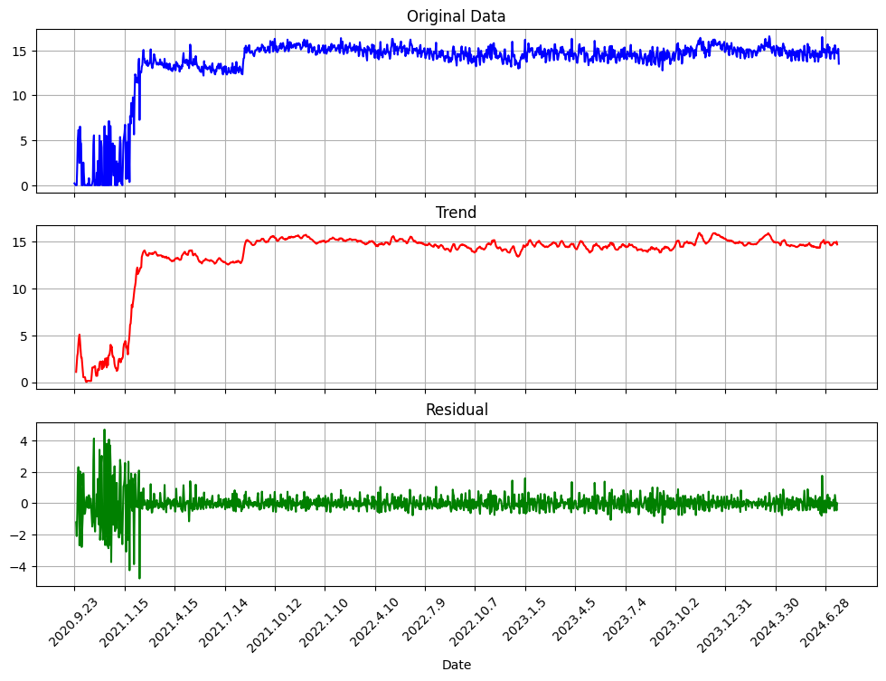
AVAX Price - Log(Transaction Amount) decomposition
1.연구 배경
2. 연구 방법
3. 데이터 분석
4. 향후 계획
Notes:
Log를 씌운 Amount에서 추세를 분리한 잔차에선 앞부분에서 특이한 부분이 관찰됐다.

Slide 23
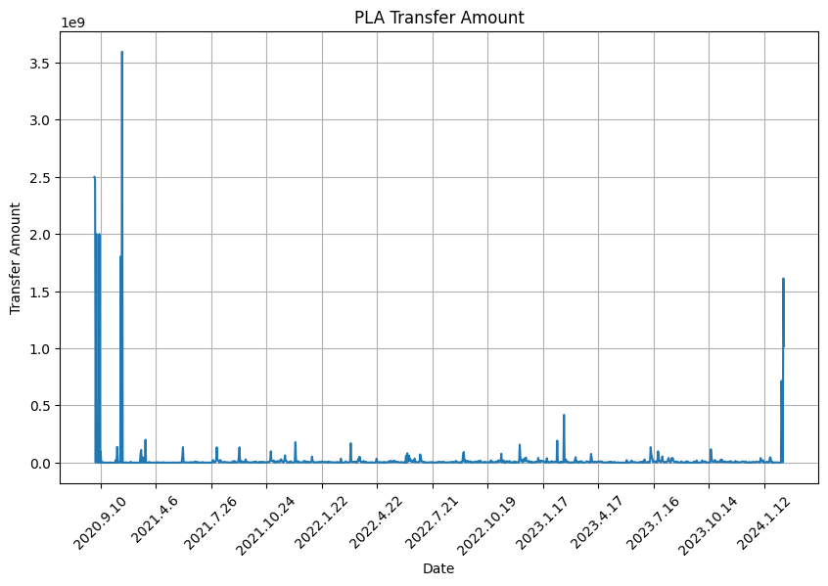
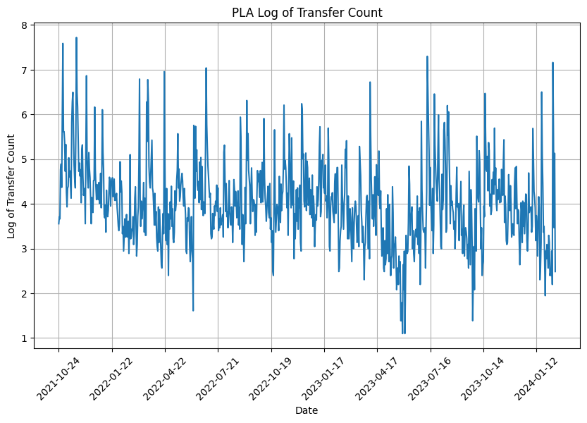
PLA Transfer Count & Log(Transfer Count)
1.연구 배경
2. 연구 방법
3. 데이터 분석
4. 향후 계획
Notes:
현재는 리브랜딩된 PDA 코인의 과거 PLA 시절 Trasnfer 자료이다. 이 코인의 경우 이더리움 위에 올라가 있는 코인으로 transaction이 아닌 transfer로 분석을 진행했다.

Slide 24
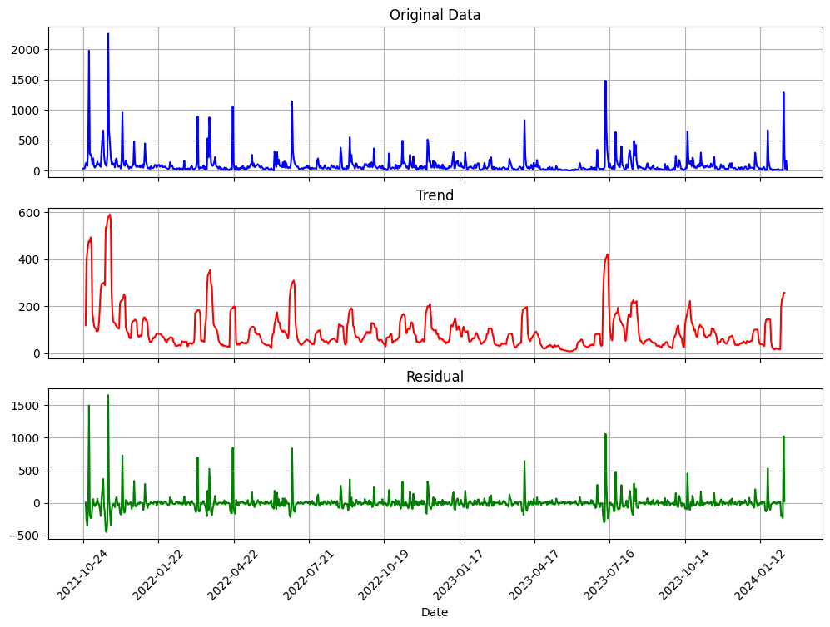
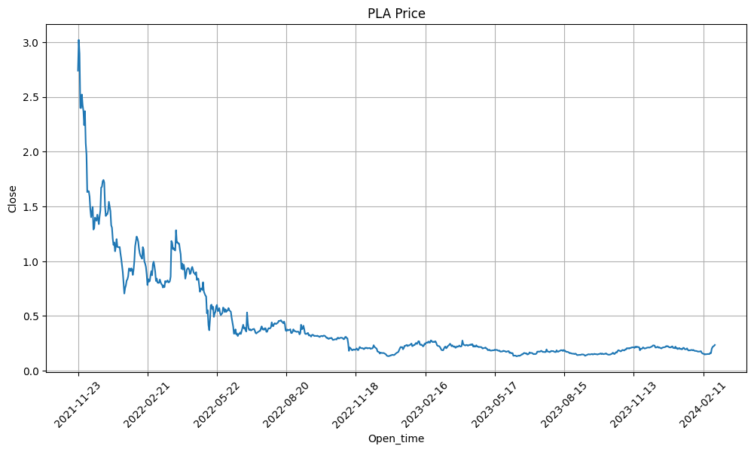
PLA Price - Transfer Count decomposition
1.연구 배경
2. 연구 방법
3. 데이터 분석
4. 향후 계획
Notes:
가격 그래프를 보시면 알듯이 갑자기 급등했는데, 이 전에 상장된 거래소가 많이 있었지만 24년도 초 해킹사건으로 상장폐지된 곳이 대부분이라 데이터를 구할 방도가 없었다. 아쉽지만 이 이후에 데이터로만 진행. 가격의 변동성이 큰 부분과 잔차가 도드라지는 부분과 완전히 일치한다고 보기는 어렵다.

Slide 25
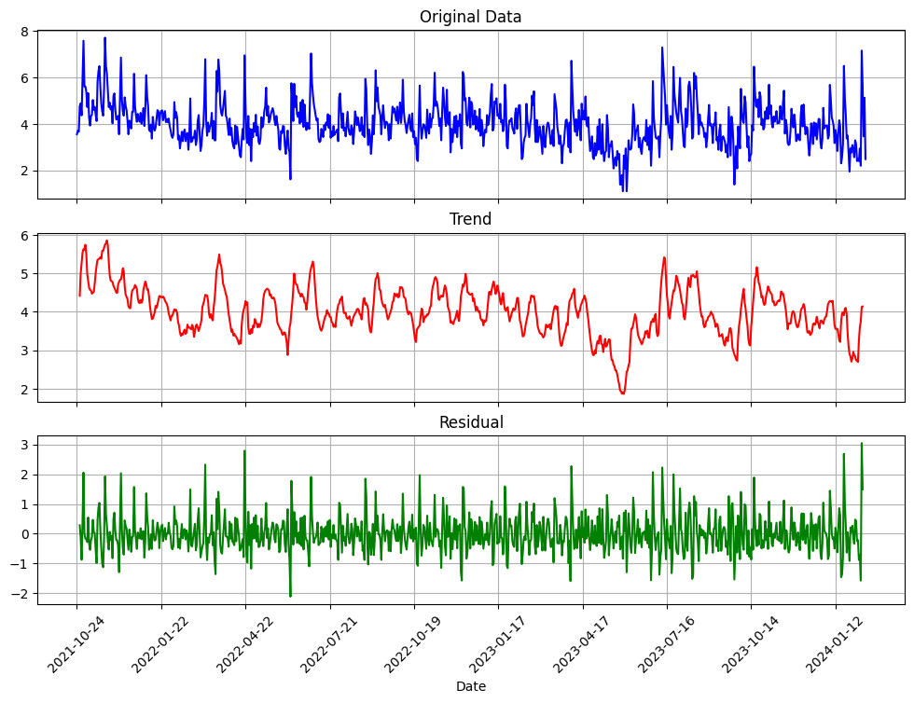
PLA Price - Log(Transfer Count) decomposition
1.연구 배경
2. 연구 방법
3. 데이터 분석
4. 향후 계획
Notes:
Log를 씌워도 마찬가지이다.

Slide 26
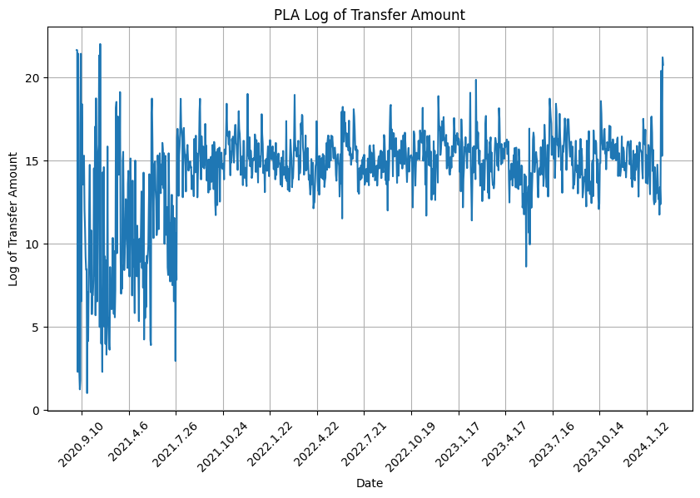
PLA Transfer Amount & Log(Transfer Amount)
1.연구 배경
2. 연구 방법
3. 데이터 분석
4. 향후 계획
Notes:
Amount의 그래프가 Count의 그래프랑 매우 유사하다. Log를 씌운것은 차이가 존재한다.

Slide 27
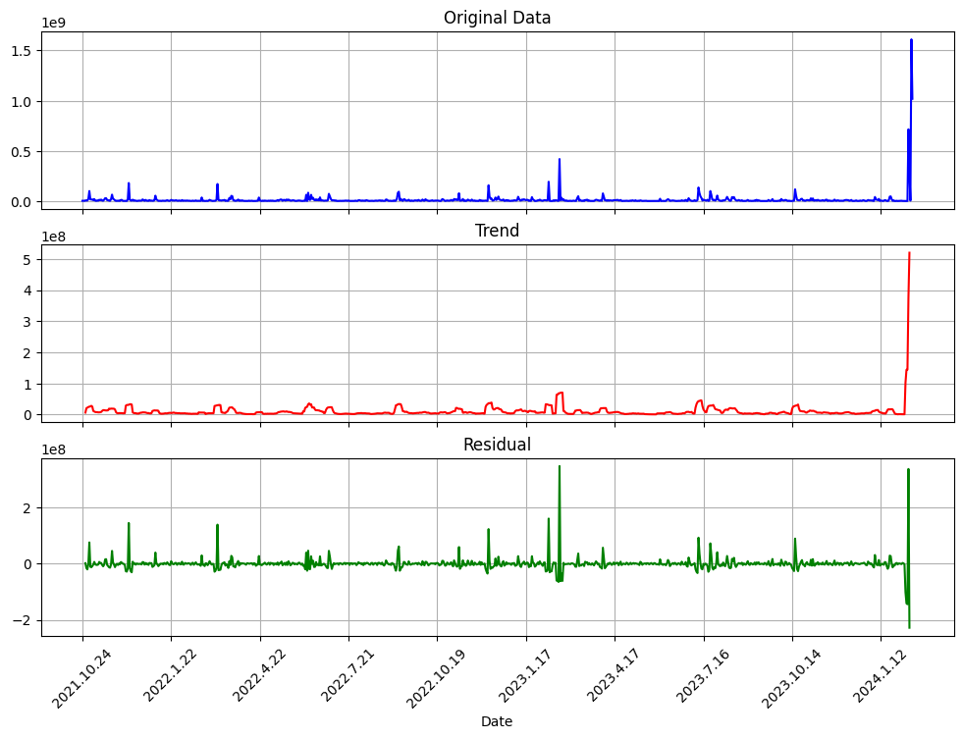
PLA Price - Transfer Amount decomposition
1.연구 배경
2. 연구 방법
3. 데이터 분석
4. 향후 계획
Notes:
마지막에 치솟는 부분은 플레이댑이 해킹된 2월 9일이다.

Slide 28
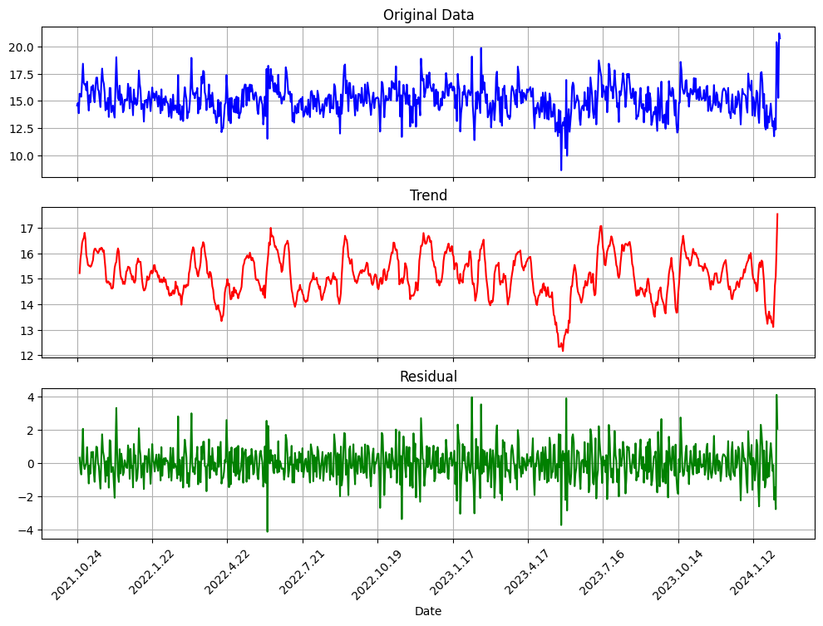
PLA Price - Log(Transfer Amount) decomposition
1.연구 배경
2. 연구 방법
3. 데이터 분석
4. 향후 계획

Slide 29
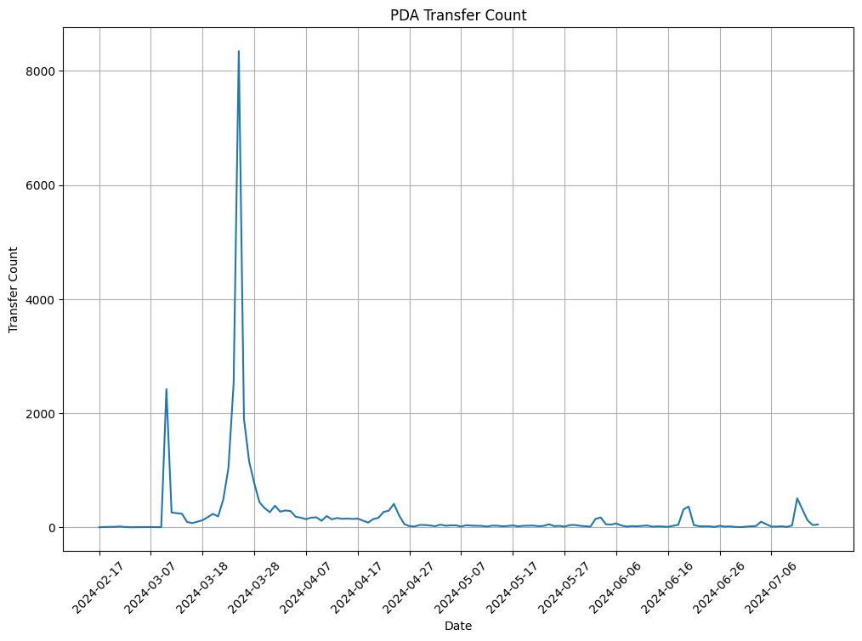
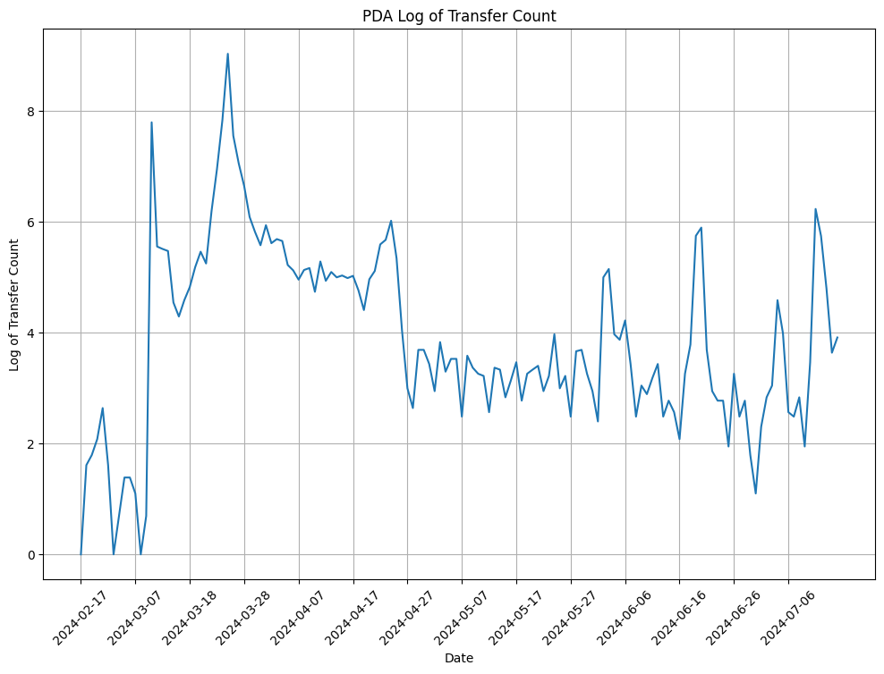
PDA Transfer Count & Log(Transfer Count)
1.연구 배경
2. 연구 방법
3. 데이터 분석
4. 향후 계획
Notes:
이제 해킹당하고 리브랜딩된 이후에 자료이다. 자료가 적다.

Slide 30
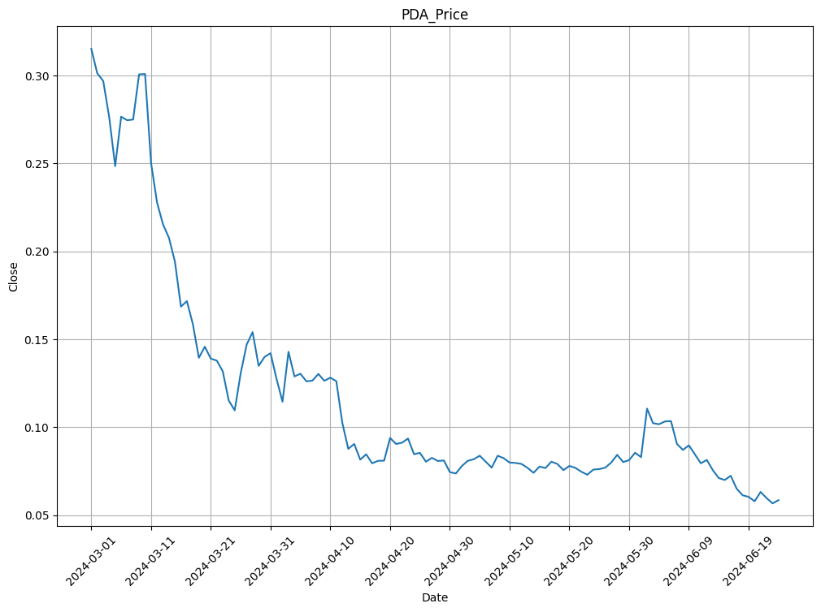
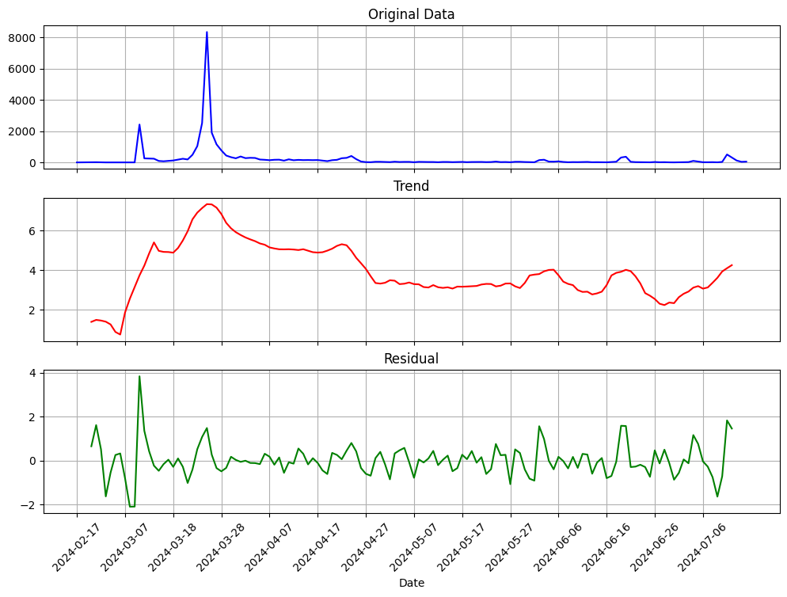
PDA Price - Transfer Count decomposition
1.연구 배경
2. 연구 방법
3. 데이터 분석
4. 향후 계획

Slide 31
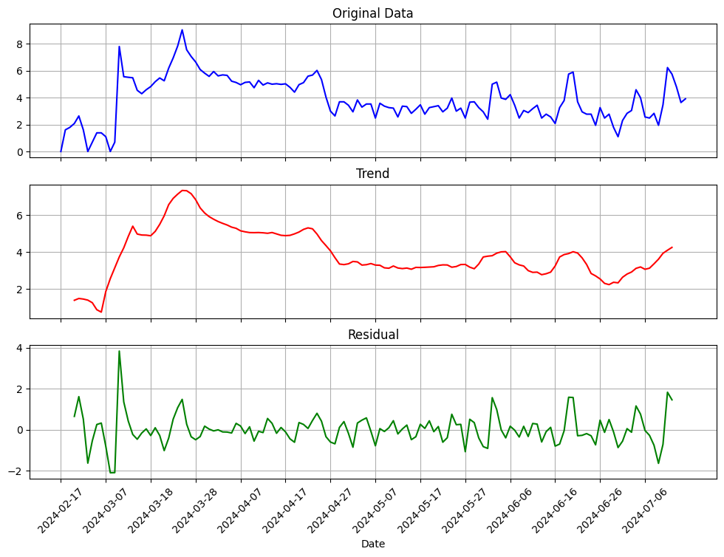
PDA Price - Log(Transfer Count) decomposition
1.연구 배경
2. 연구 방법
3. 데이터 분석
4. 향후 계획

Slide 32
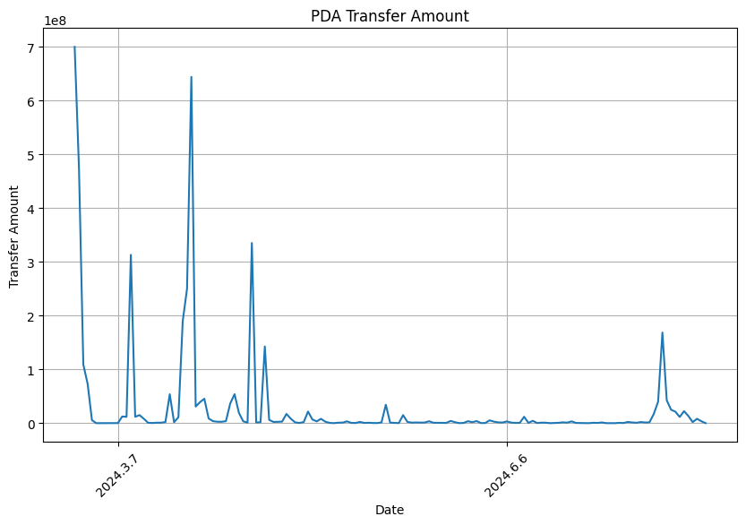
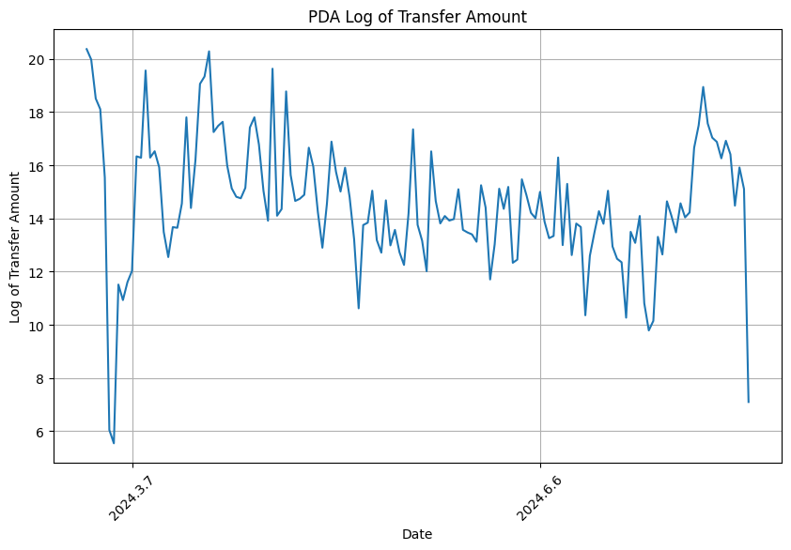
PDA Transfer Amount & Log(Transfer Amount)
1.연구 배경
2. 연구 방법
3. 데이터 분석
4. 향후 계획

Slide 33
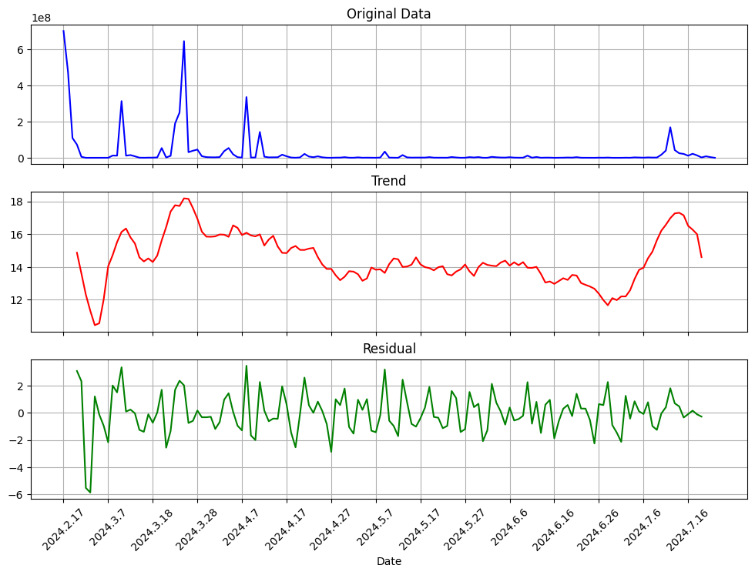
PDA Price - Transfer Amount decomposition
1.연구 배경
2. 연구 방법
3. 데이터 분석
4. 향후 계획

Slide 34
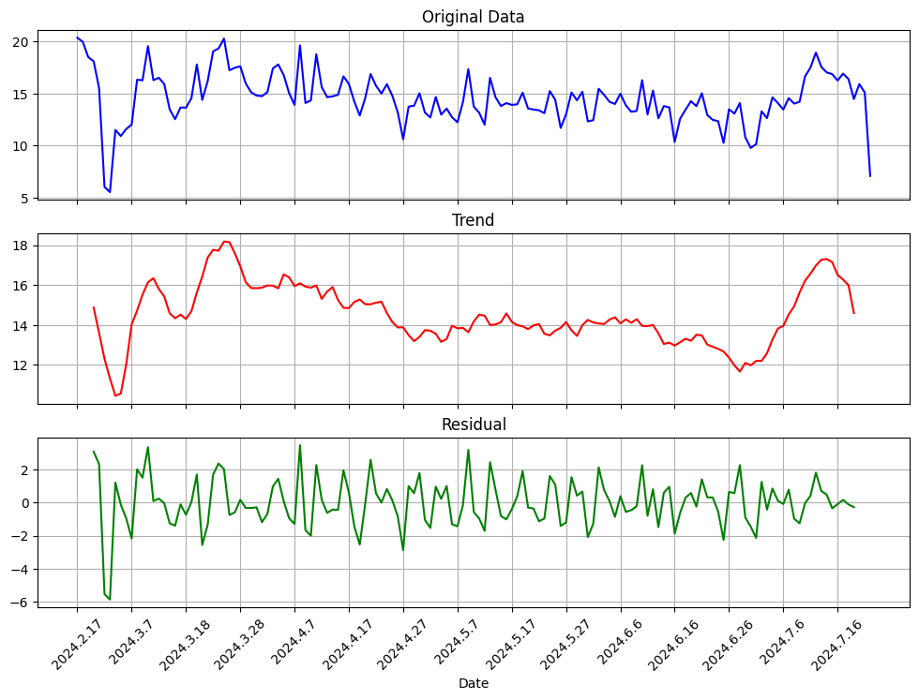
PDA Price - Log(Transfer Amount) decomposition
1.연구 배경
2. 연구 방법
3. 데이터 분석
4. 향후 계획

Slide 35
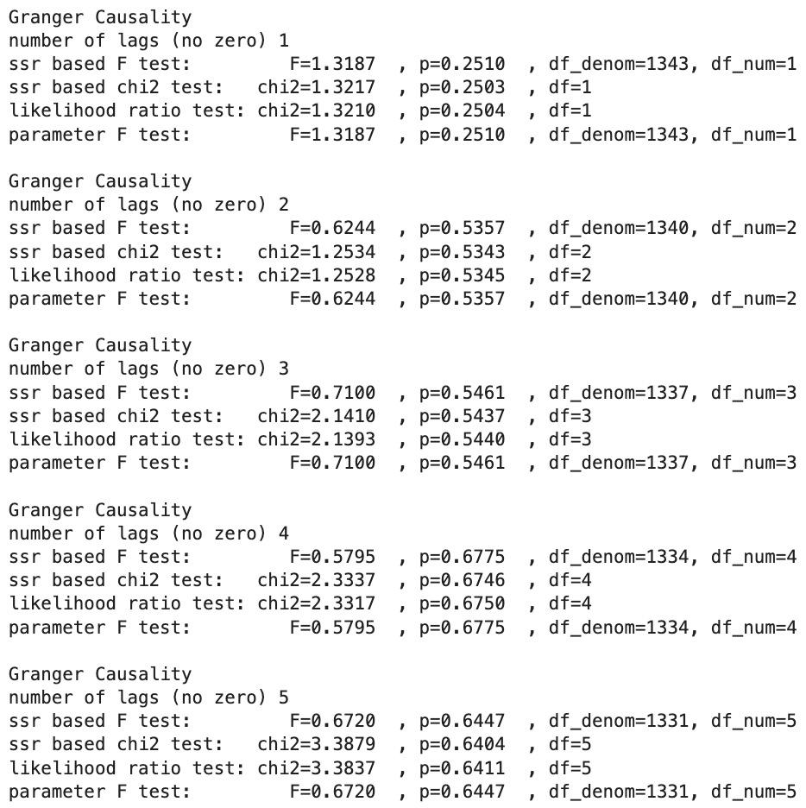
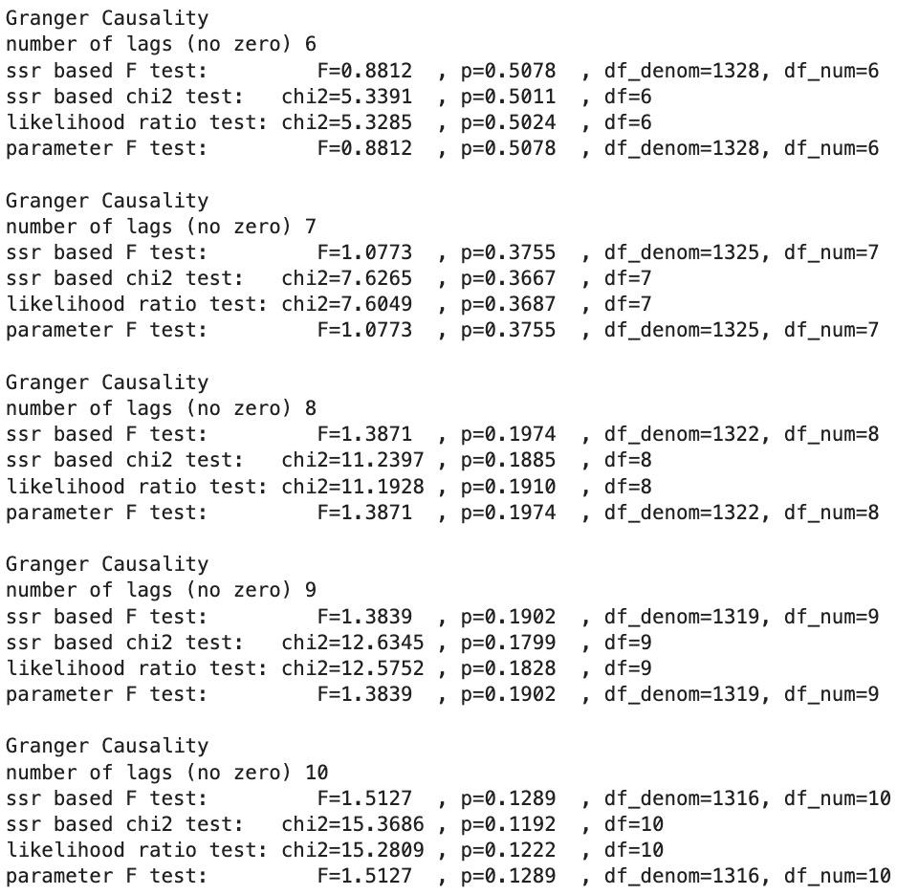
Granger Causality : AVAX Transaction Count - Price
1.연구 배경
2. 연구 방법
3. 데이터 분석
4. 향후 계획
Notes:
…Trx count와 종가 사이에 Granger Causality를 구해봤더니 시차가 2까지 유의하다는 결과를 얻음
“Amount로도 Count사이의 시계열 분석을 하니 이건 크게 의미가 없다고 나왔습니다. 그리고 PLA는 count로 분석했는데 중요한 부분의 가격데이터가 없어서 그런건지, transaction이 아닌 trasnfer로만 해서그런건지 의미가 유의미해 보이지 않았습니다.”

Slide 36
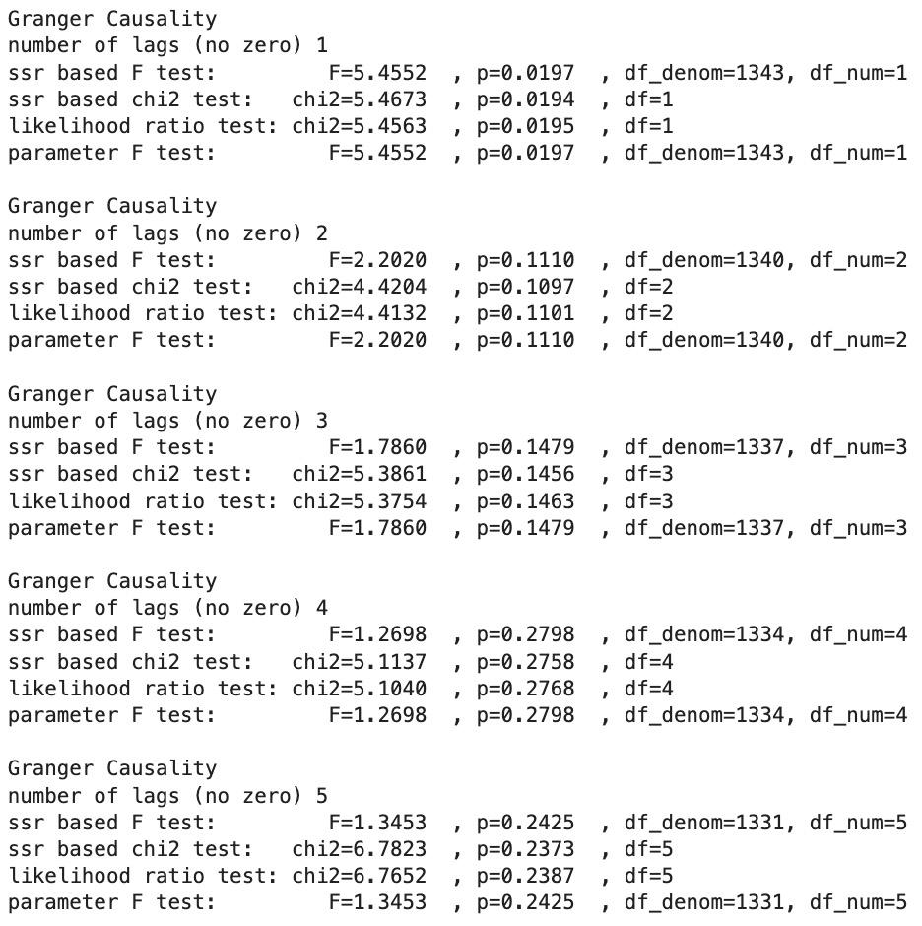
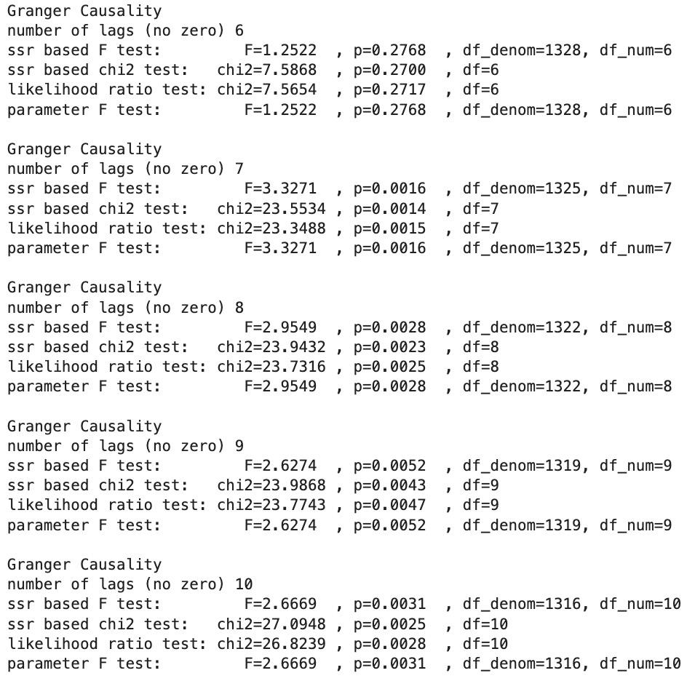
Granger Causality : AVAX Transaction Amount - Price(1차 차분)
1.연구 배경
2. 연구 방법
3. 데이터 분석
4. 향후 계획
Notes:
…Trx count와 종가 사이에 Granger Causality를 구해봤더니 시차가 2까지 유의하다는 결과를 얻음
“Amount로도 Count사이의 시계열 분석을 하니 이건 크게 의미가 없다고 나왔습니다. 그리고 PLA는 count로 분석했는데 중요한 부분의 가격데이터가 없어서 그런건지, transaction이 아닌 trasnfer로만 해서그런건지 의미가 유의미해 보이지 않았습니다.”

Slide 37
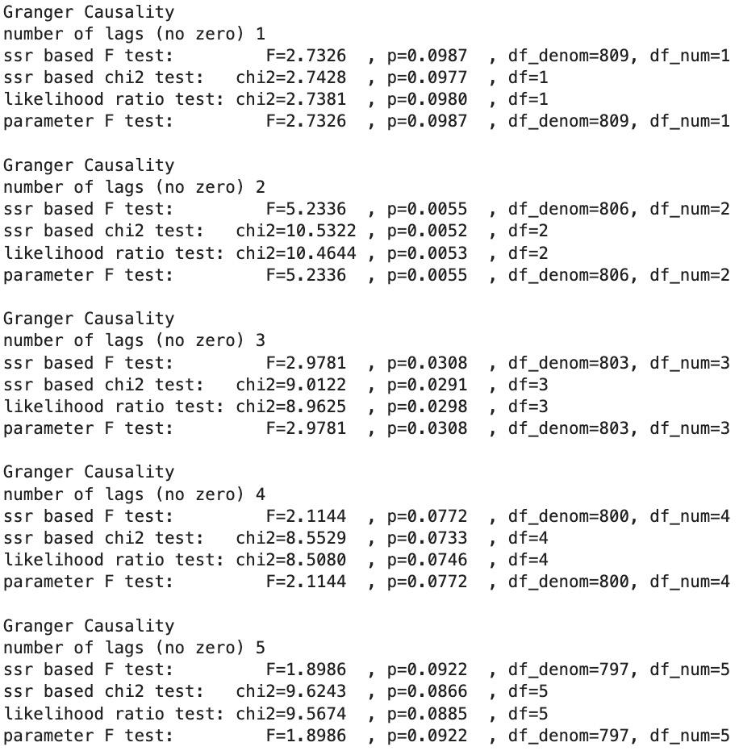
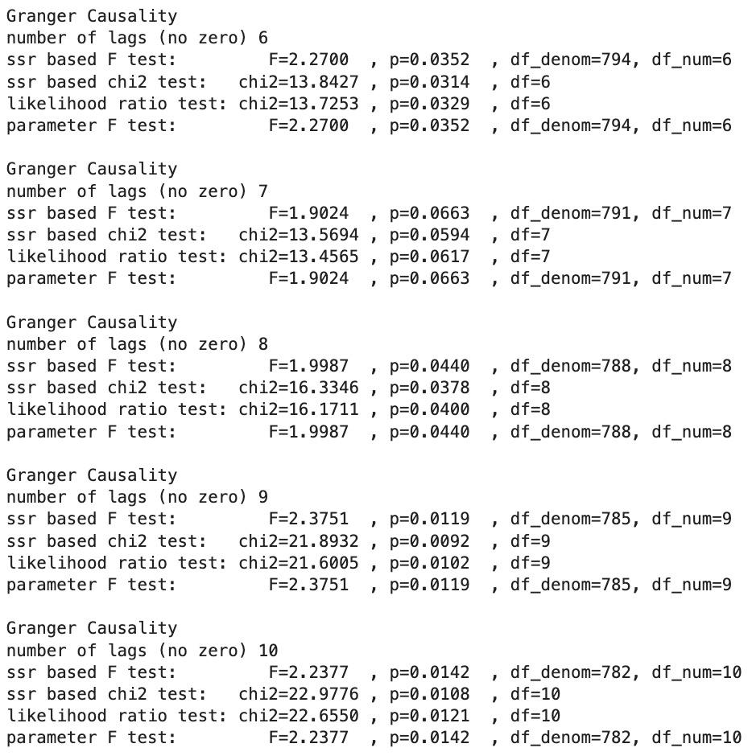
Granger Causality : PLA Transfer Count - Price
1.연구 배경
2. 연구 방법
3. 데이터 분석
4. 향후 계획
Notes:
…Trx count와 종가 사이에 Granger Causality를 구해봤더니 시차가 2까지 유의하다는 결과를 얻음
“Amount로도 Count사이의 시계열 분석을 하니 이건 크게 의미가 없다고 나왔습니다. 그리고 PLA는 count로 분석했는데 중요한 부분의 가격데이터가 없어서 그런건지, transaction이 아닌 trasnfer로만 해서그런건지 의미가 유의미해 보이지 않았습니다.”

Slide 38
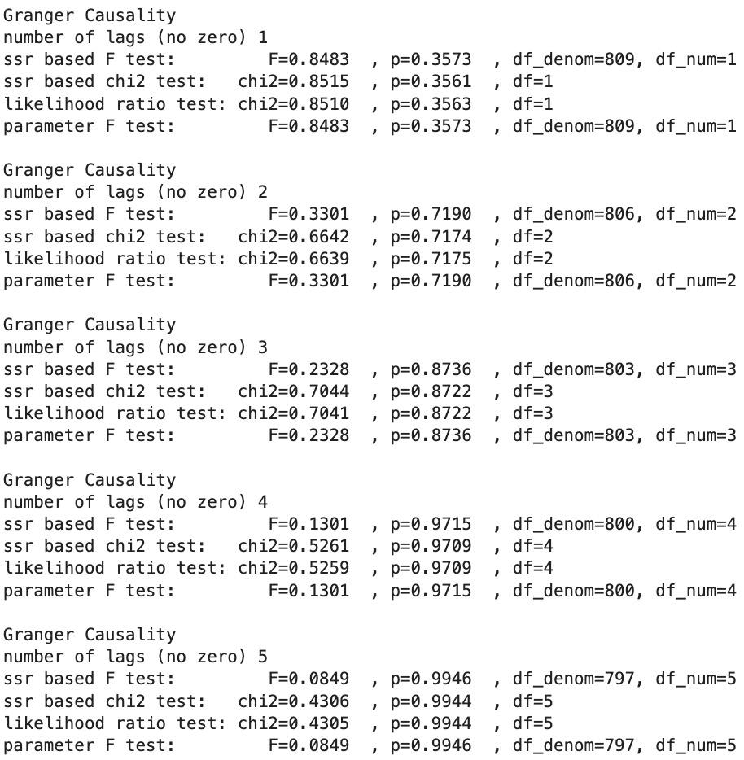
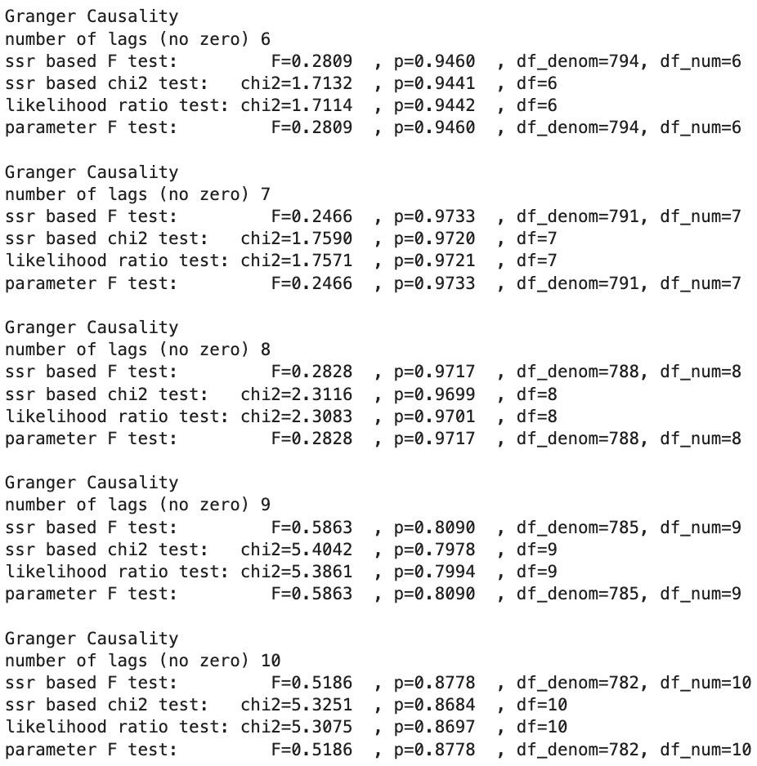
Granger Causality : PLA Transaction Amount - Price
1.연구 배경
2. 연구 방법
3. 데이터 분석
4. 향후 계획
Notes:
…Trx count와 종가 사이에 Granger Causality를 구해봤더니 시차가 2까지 유의하다는 결과를 얻음
“Amount로도 Count사이의 시계열 분석을 하니 이건 크게 의미가 없다고 나왔습니다. 그리고 PLA는 count로 분석했는데 중요한 부분의 가격데이터가 없어서 그런건지, transaction이 아닌 trasnfer로만 해서그런건지 의미가 유의미해 보이지 않았습니다.”

Slide 39
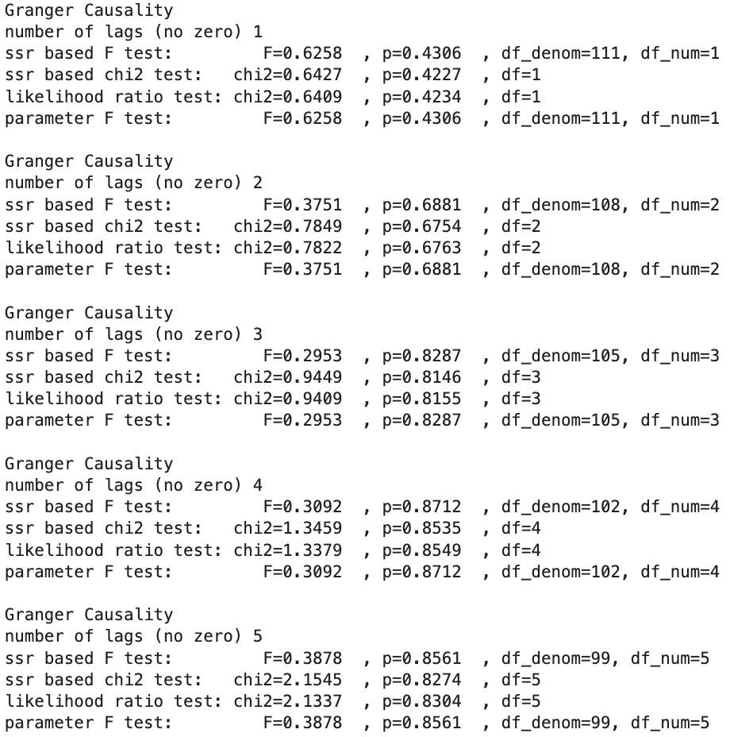
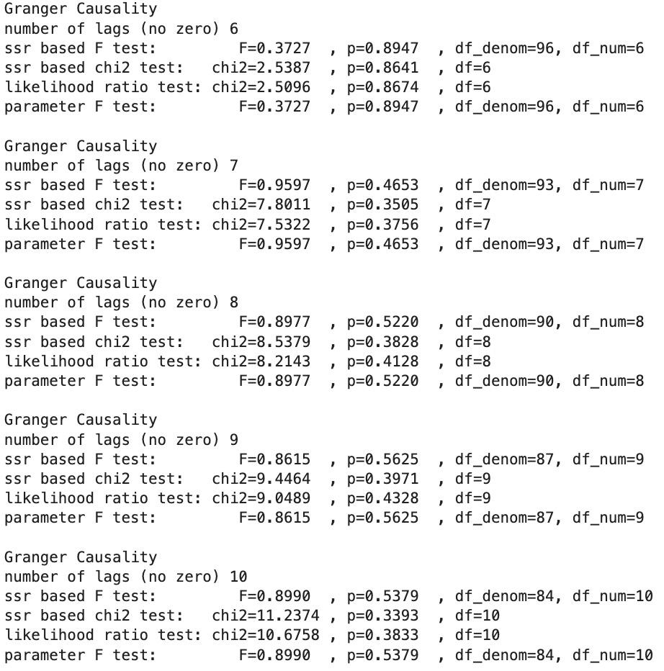
Granger Causality : PDA Transaction Count - Price
1.연구 배경
2. 연구 방법
3. 데이터 분석
4. 향후 계획
Notes:
…Trx count와 종가 사이에 Granger Causality를 구해봤더니 시차가 2까지 유의하다는 결과를 얻음
“Amount로도 Count사이의 시계열 분석을 하니 이건 크게 의미가 없다고 나왔습니다. 그리고 PLA는 count로 분석했는데 중요한 부분의 가격데이터가 없어서 그런건지, transaction이 아닌 trasnfer로만 해서그런건지 의미가 유의미해 보이지 않았습니다.”

Slide 40
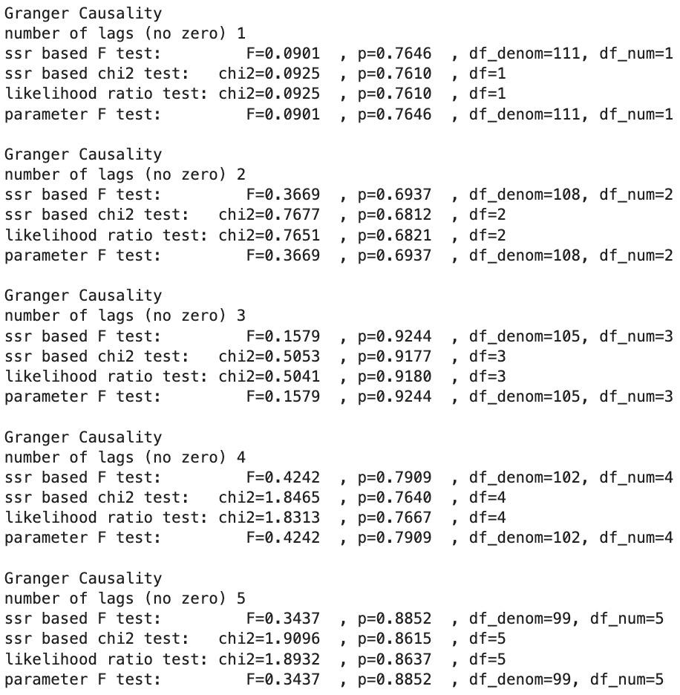
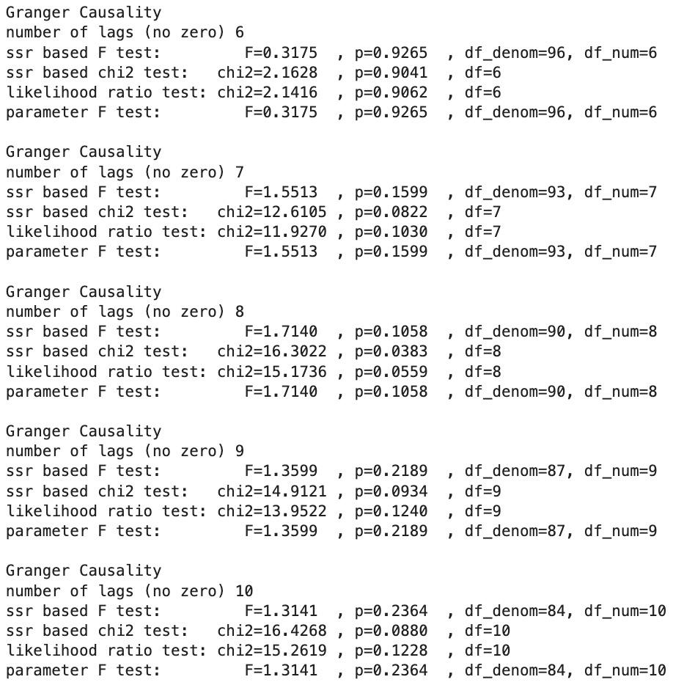
Granger Causality : PDA Transaction Amount(1차 차분) - Price
1.연구 배경
2. 연구 방법
3. 데이터 분석
4. 향후 계획
Notes:
…Trx count와 종가 사이에 Granger Causality를 구해봤더니 시차가 2까지 유의하다는 결과를 얻음
“Amount로도 Count사이의 시계열 분석을 하니 이건 크게 의미가 없다고 나왔습니다. 그리고 PLA는 count로 분석했는데 중요한 부분의 가격데이터가 없어서 그런건지, transaction이 아닌 trasnfer로만 해서그런건지 의미가 유의미해 보이지 않았습니다.”

Slide 41
Granger Causality
1.연구 배경
2. 연구 방법
3. 데이터 분석
4. 향후 계획
Coin |  | Lag
AVAX | Count | X
 | Amount | 1, 7, 8, 10
PLA | Count | 2, 3, 6, 8, 9, 10
 | Amount | X
PDA | Count | X
 | Amount | X
Notes:
AVAX는 하루전 Amount와 일주일전 Amount가 Price와의 영향이 존재하고, PLA는 이틀 전에 Count와 8일 이후에 Count가 Price에 영향이 있다.

Slide 42
통계분석 결과의 정당성과 유의성을 위해 추가적으로 어떤 분석을 시도할까?
Notes:
그러면 이 통계 결과를 어떻게 해석할까?

Slide 43
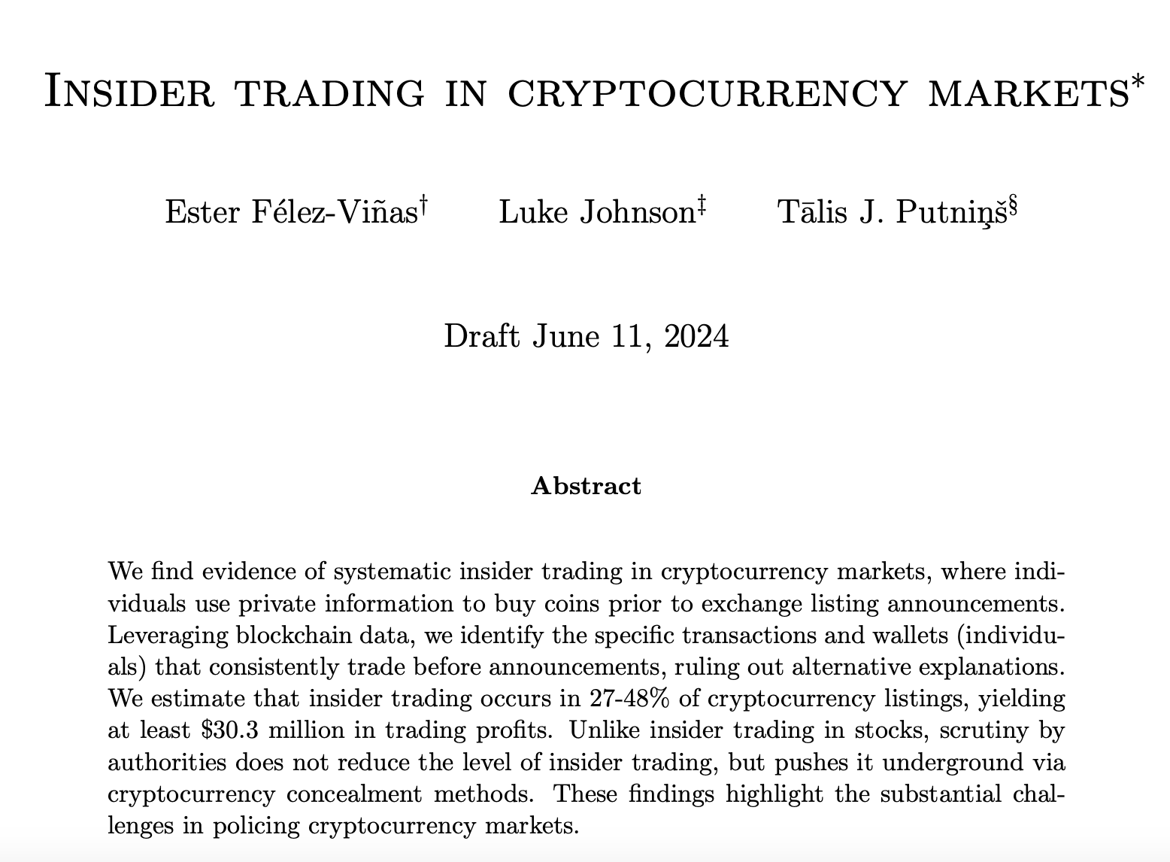
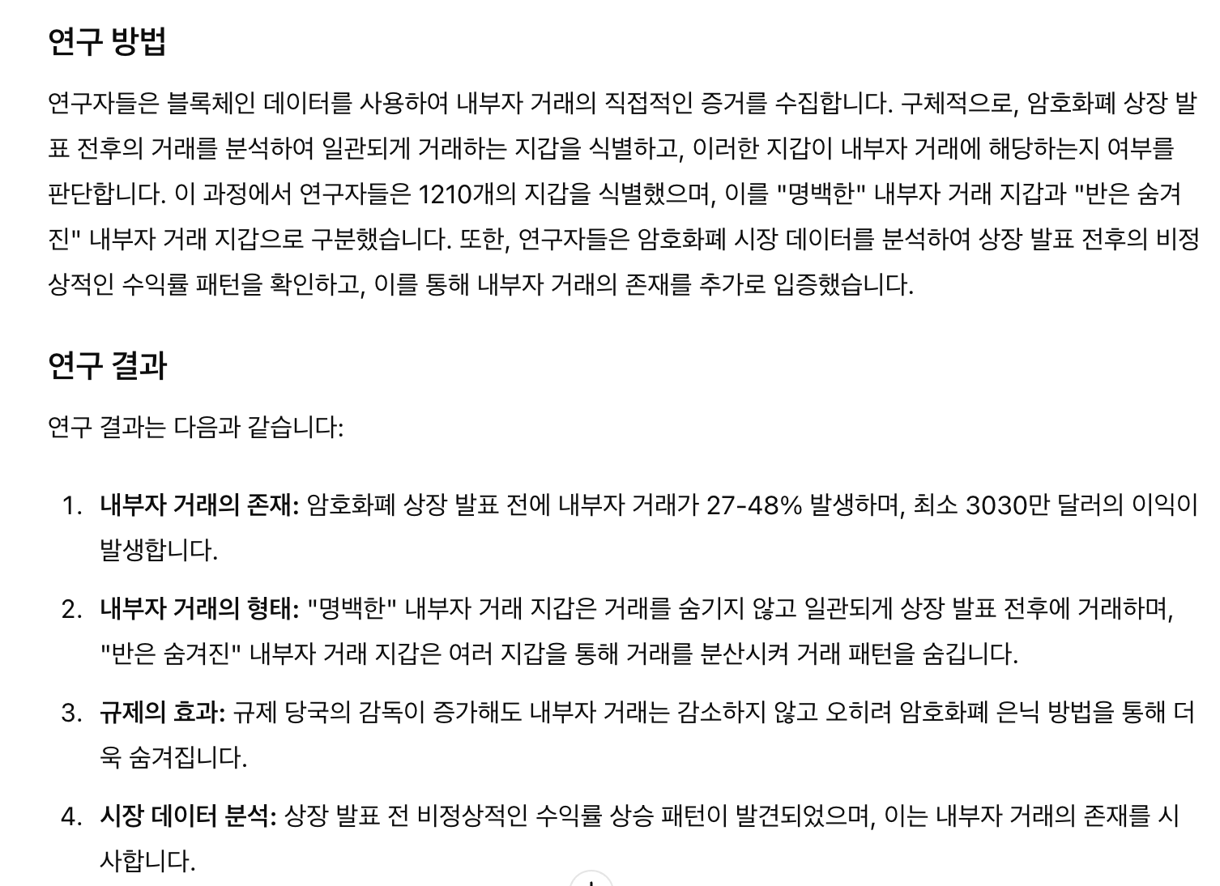
네트워크 분석_참고문헌
1.연구 배경
2. 연구 방법
3. 데이터 분석
4. 향후 계획

Slide 44
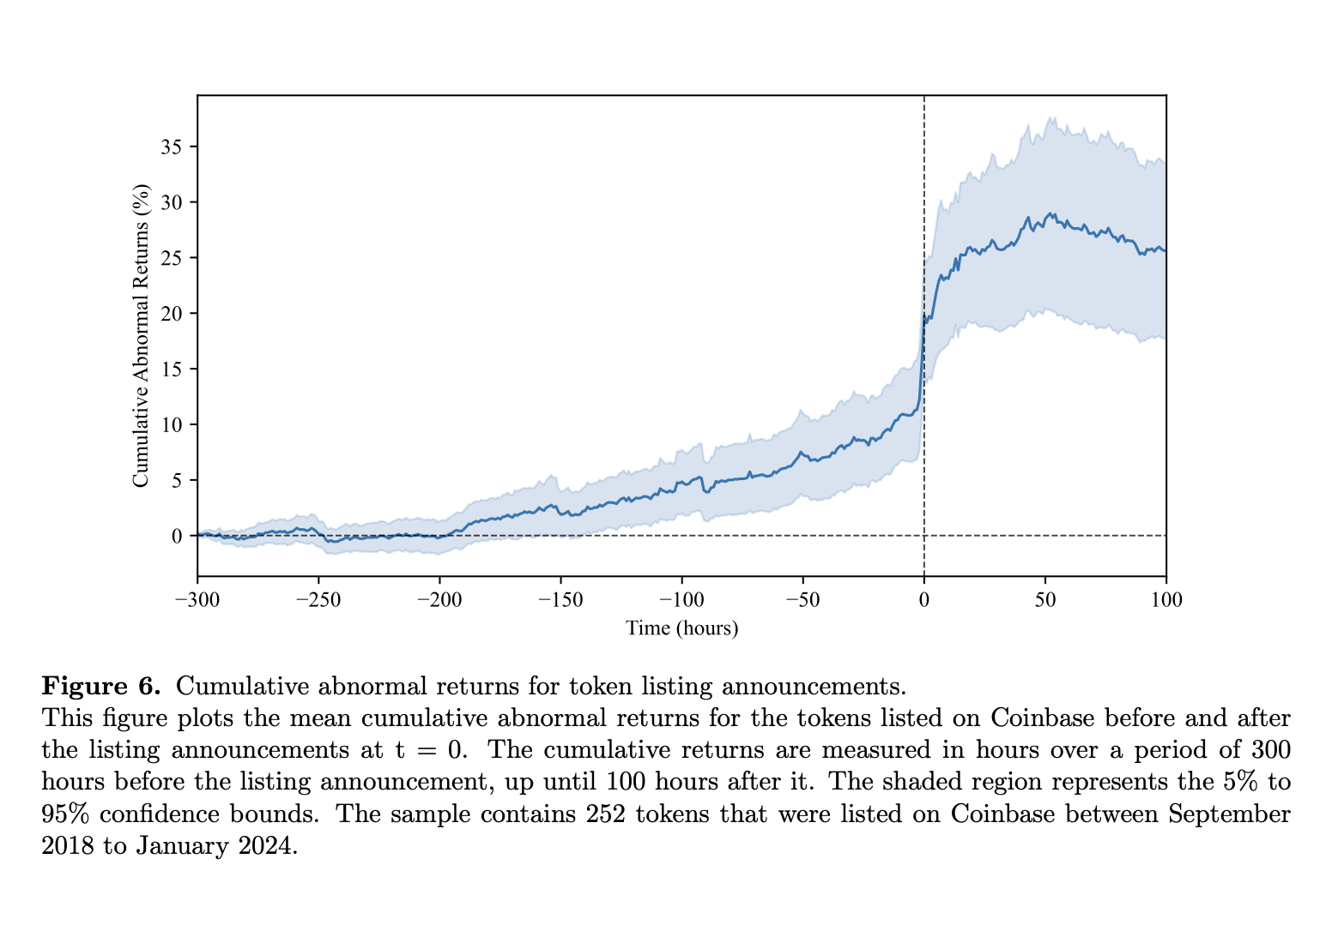
Figure 6. 상장 발표에 대한 누적 비정상 수익률
1.연구 배경
2. 연구 방법
3. 데이터 분석
4. 향후 계획

Slide 45
네트워크 분석 _ 중심성 (Centrality)
1.연구 배경
2. 연구 방법
3. 데이터 분석
4. 향후 계획
도수 중심성 (Degree Centrality)
설명: 특정 노드(지갑)에 연결된 엣지(거래)의 수를 측정합니다.
활용: 네트워크에서 많은 거래를 수행하는 노드를 식별하는 데 유용합니다. 거래량이 많은 노드는 거래 활동의 허브 역할을 할 수 있습니다.
적용 예시: 대량의 거래를 통해 가격에 영향을 미치거나 시장을 조작하려는 활동을 탐지하는 데 유용합니다.
매개 중심성 (Betweenness Centrality)
설명: 한 노드가 다른 노드 쌍 사이의 최단 경로에 얼마나 자주 등장하는지를 측정합니다.
활용: 네트워크 내에서 중요한 중계 역할을 하는 노드를 식별하는 데 유용합니다. 자금 흐름을 중개하는 노드는 자금 세탁 또는 은닉 지갑일 가능성이 있습니다.
적용 예시: 자금 흐름을 추적하고 중간 역할을 하는 지갑을 통해 내부자 거래 또는 자금 세탁 활동을 식별하는 데 유용합니다.
근접 중심성 (Closeness Centrality)
설명: 특정 노드가 네트워크 내 다른 모든 노드에 얼마나 가까운지를 측정합니다.
활용: 네트워크 전체와 빠르게 연결되는 노드를 식별하는 데 유용합니다. 빠른 연결성을 가진 노드는 정보 확산 및 거래 활동의 중심에 있을 수 있습니다.
적용 예시: 네트워크의 중심에 위치하여 빠르게 정보에 접근하거나 거래를 수행하는 지갑을 탐지하는 데 유용합니다.

Slide 46
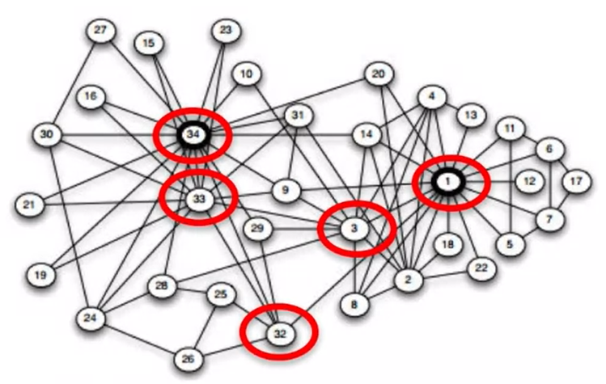
Betweenness Centrality?
1.연구 배경
2. 연구 방법
3. 데이터 분석
4. 향후 계획
한 노드와 다른 노드 쌍 사이의 최단 경로들에 얼마나 많이 포함되는지를 측정. 결국, 이 지표는 해당 노드가 네트워크 상에서 얼마나 중요한 중개자 역할을 하는지를 나타냄
매개중심성 (또는 사이 중심성)
이상거래와 은닉지갑을 살펴보기에 적절한 방법
source: [NetworkX] 매개중심성 (Betweenness Centrality)

Slide 47
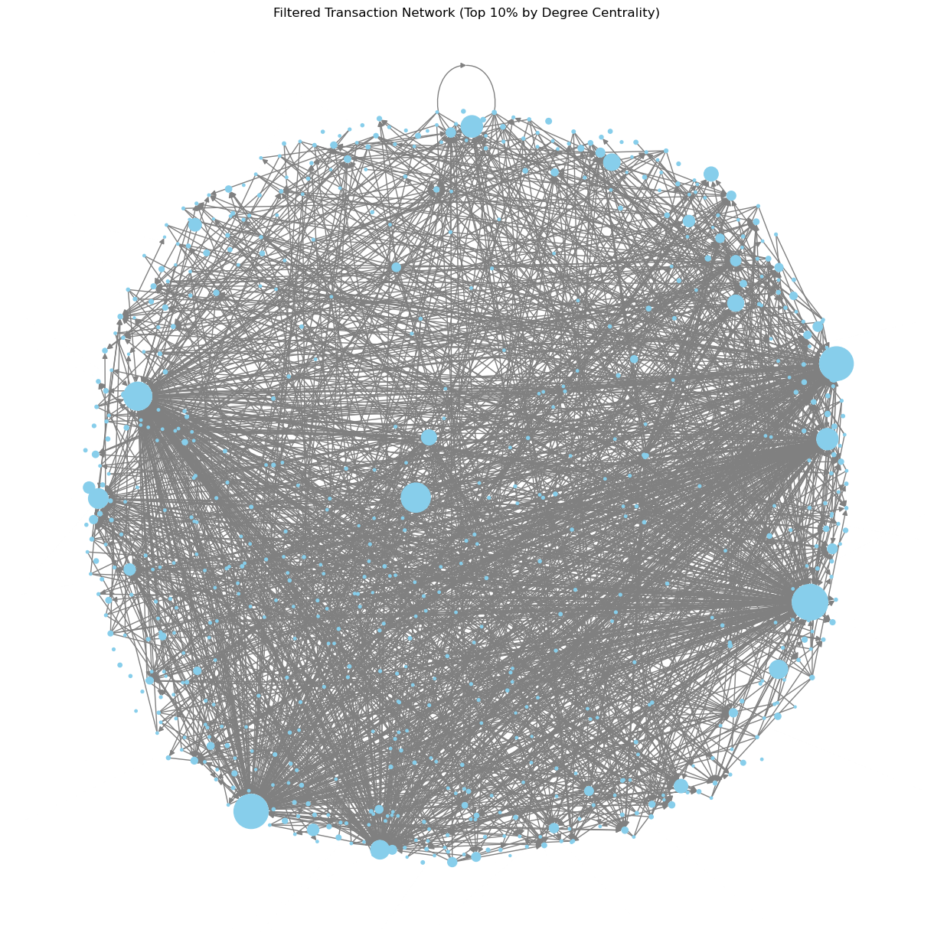
Network is complex..
1.연구 배경
2. 연구 방법
3. 데이터 분석
4. 향후 계획

Slide 48
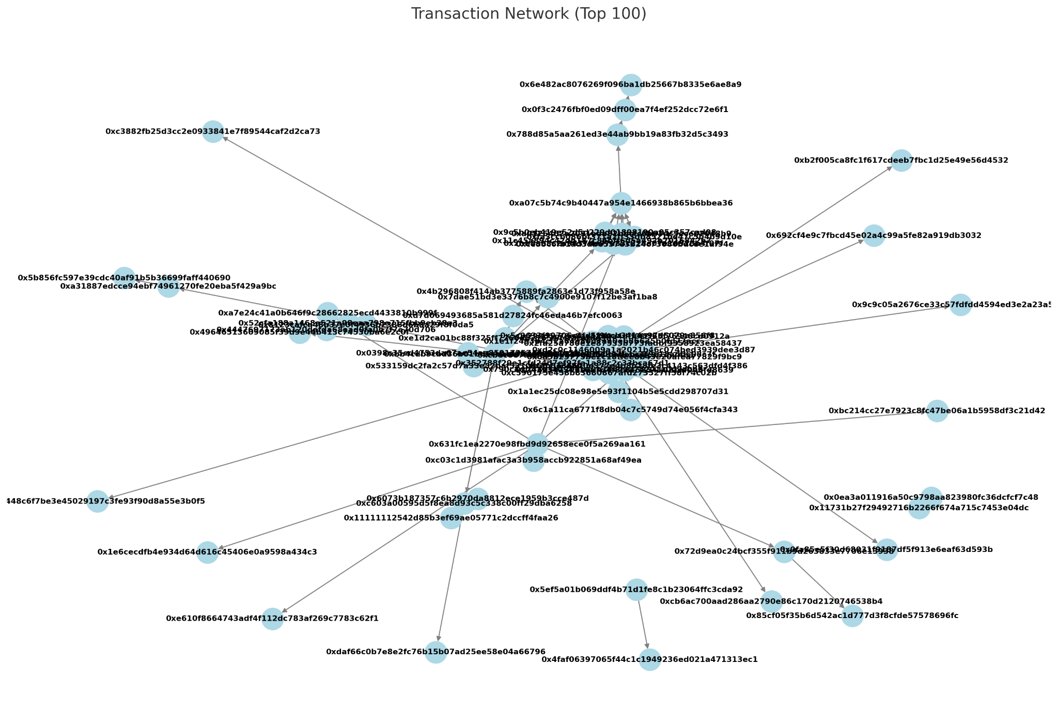
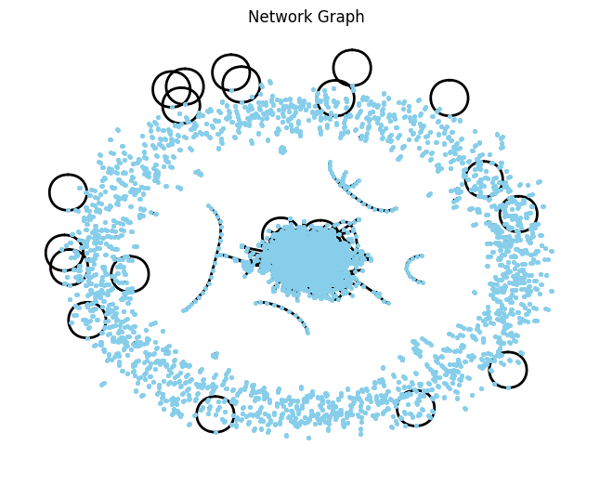
1.연구 배경
2. 연구 방법
3. 데이터 분석
4. 향후 계획
다양한 트랜잭션을 살피다 보면 “중심적인 역할”을 하는 지갑이 빈번하게 관찰됨 (주로 거래소 지갑)
Notes:
중심에 뭉쳐있다 정도 (

Slide 49
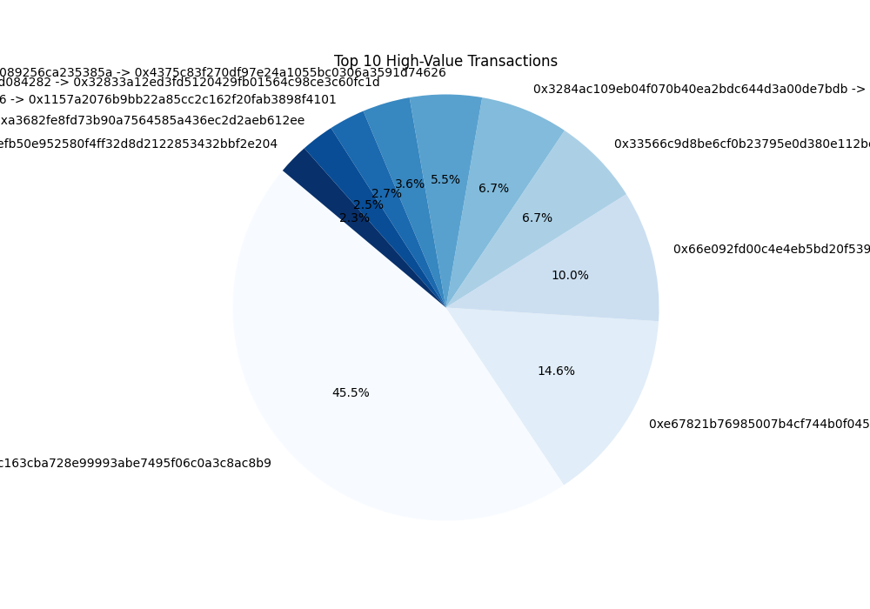
대상 데이터 좁히기
기간: 2023년 9월 한달
코인: 아발란체 (AVAX)
1.연구 배경
2. 연구 방법
3. 데이터 분석
4. 향후 계획
Notes:
AVAX 2023.9. 네트워크 분석 . 예시로 이 한달간 트랜잭션 수 그래프.
대체 이 지갑의 정체는 무엇이냐?

Slide 50
지갑 라벨링
1.연구 배경
2. 연구 방법
3. 데이터 분석
4. 향후 계획
거래소 지갑은 상당히 빈번하게 등장하고, 거래 기록을 살피기 용이
라벨링이 되어있지 않은 지갑이 큰 규모로 움직이는 경우 과거 거래 기록을 살펴볼 필요가 있음
예시) 여러 지갑을 거쳐 자기 자신에게 토큰이 돌아오는 지갑 경로

Slide 51
지갑 라벨링
1.연구 배경
2. 연구 방법
3. 데이터 분석
4. 향후 계획
항상 상위 순위권에 들어가는 거래소 지갑
지갑 라벨링 엑셀 파일
개인 지갑의 경우 과거 거래 기록을 함께 살펴볼 필요가 있다
바이낸스: Hot/Cold wallet
0x000… : 특수한 용도 (validator set, token hub)

Slide 52

네트워크 시각화
(betweenness)
To Centrality
From Centrality
Average Centrality
1.연구 배경
2. 연구 방법
3. 데이터 분석
4. 향후 계획
Top 10 wallets (from centrality)

Slide 53

네트워크 시각화
(betweenness)
1.연구 배경
2. 연구 방법
3. 데이터 분석
4. 향후 계획
Notes:
( 발표노트 x
라벨링 설명
: 지갑주소를 라벨링으로 하여 시각화 / 바이낸스에서 바이낸스로 바로 들어가진 않고, 덱스나 스테이킹, 거래소 등 거쳐서 다시 들어갔을 확률 / 핫월렛, 콜드월렛 (바이낸스) )

Slide 54

1.연구 배경
2. 연구 방법
3. 데이터 분석
4. 향후 계획
Notes:
아캄, 듄, 난센 등을 이용해서 추적

Slide 55

1.연구 배경
2. 연구 방법
3. 데이터 분석
4. 향후 계획

Slide 56

1.연구 배경
2. 연구 방법
3. 데이터 분석
4. 향후 계획

Slide 57


1.연구 배경
2. 연구 방법
3. 데이터 분석
4. 향후 계획
(To centrality)

Slide 58

1.연구 배경
2. 연구 방법
3. 데이터 분석
4. 향후 계획

Slide 59
EDA (monthly)
1.연구 배경
2. 연구 방법
3. 데이터 분석
4. 향후 계획
Transaction Frequency 거래 빈도
Transaction Amounts 거래량
Transaction Hours 거래 시간대
From, To, Average Centrality 비교

Slide 60

From Centrality
1.연구 배경
2. 연구 방법
3. 데이터 분석
4. 향후 계획

Slide 61

To Centrality
1.연구 배경
2. 연구 방법
3. 데이터 분석
4. 향후 계획

Slide 62

Average Centrality
1.연구 배경
2. 연구 방법
3. 데이터 분석
4. 향후 계획

Slide 63

Combined Centrality (ver.1)
1.연구 배경
2. 연구 방법
3. 데이터 분석
4. 향후 계획

Slide 64

Combined Centrality (ver.2)
1.연구 배경
2. 연구 방법
3. 데이터 분석
4. 향후 계획
Notes:
궁금했던 to, from, average 양상을 한눈에

Slide 65


EDA (daily)
1.연구 배경
2. 연구 방법
3. 데이터 분석
4. 향후 계획
비앤비(BnB) 2021년 2월 5일자 거래 기록 분석
Transaction 빈도(Frequency) & 거래 금액(Amount)
노드 수에 따른 계산 복잡성. 특정 기준의 상위 지갑들만 골라서(compact data) 시각화하거나 노드 레이아웃을 단순화할 필요가 있음
Notes:
상위 지갑
0x000.. BnB chain validation set, token hub
주로 들어오는 지갑 주소들 / 나가는 지갑 주소들이 관찰되기 시작함 (맨처음 complex한 그래프와 달리 알아볼 수 있는 정보들이 생김)

Slide 66

라벨링 결과 (by total transaction amount)
1.연구 배경
2. 연구 방법
3. 데이터 분석
4. 향후 계획
BNB, 2021-02-23

Slide 67

특이한 경우
1.연구 배경
2. 연구 방법
3. 데이터 분석
4. 향후 계획
여러 지갑을 거쳐 다시 본인에게 돌아오는 거래형태가 관찰되었음
라벨링 결과
Notes:
> 토네이도 스왑, 믹서 등 표시 2023년 11월 13일 - 이날 이벤트가 뭐 있었나용?
> 19일날 “11월 24일 $954만 토큰 락업 해제 예정” 뉴스가 떴습니다

Slide 68
4. 향후 계획

Slide 69
1.연구 배경
2. 연구 방법
3. 데이터 분석
4. 향후 계획
결국, “데이터를 계속 살펴봐야 한다”
적용 가능한 방법론(가설)을 세워 검증하는 과정이 필요
분석 우선순위 1. 아발란체(AVAX), 비앤비(BNB) : 시가총액이 크고 거래량도 많음. 2. 플레이댑(PLA): 소위 ‘김치코인'. 시가총액이 작고 거래량도 작음.
규범적 원리를 도출하여 가상자산 입법 시 참고자료로 활용 ex. 이상거래 탐지, 트랜잭션 패턴 확인하여 거래소 공시 규제 근거 마련

Slide 70
Reference
1.연구 배경
2. 연구 방법
3. 데이터 분석
4. 향후 계획
BIS Working Papers No 1049 “Crypto trading and Bitcoin prices: evidence from a new database of retail adoption”
Nikolaus Hautsch, Julia Schaumburg, Melanie Schienle, “Financial Network Systemic Risk Contributions”, Review of Finance, Volume 19, Issue 2, March 2015, Pages 685–738
Félez-Viñas, Ester and Johnson, Luke and Putnins, Talis J., “Insider trading in cryptocurrency markets” (August 8, 2022).
Notes:
그래인저 인과관계 -> 네트워크 분석 순으로 설명 (AVAX 23.09.)

Slide 71
감사합니다
1.연구 배경
2. 연구 방법
3. 데이터 분석
4. 향후 계획
Notes:
그래인저 인과관계 -> 네트워크 분석 순으로 설명 (AVAX 23.09.)

